Slide 1
Сочи – город радости, счастья и доброты
Яковлева Вероника Николаевна
учитель МОБУ СОШ № 2 г.Сочи

Slide 2
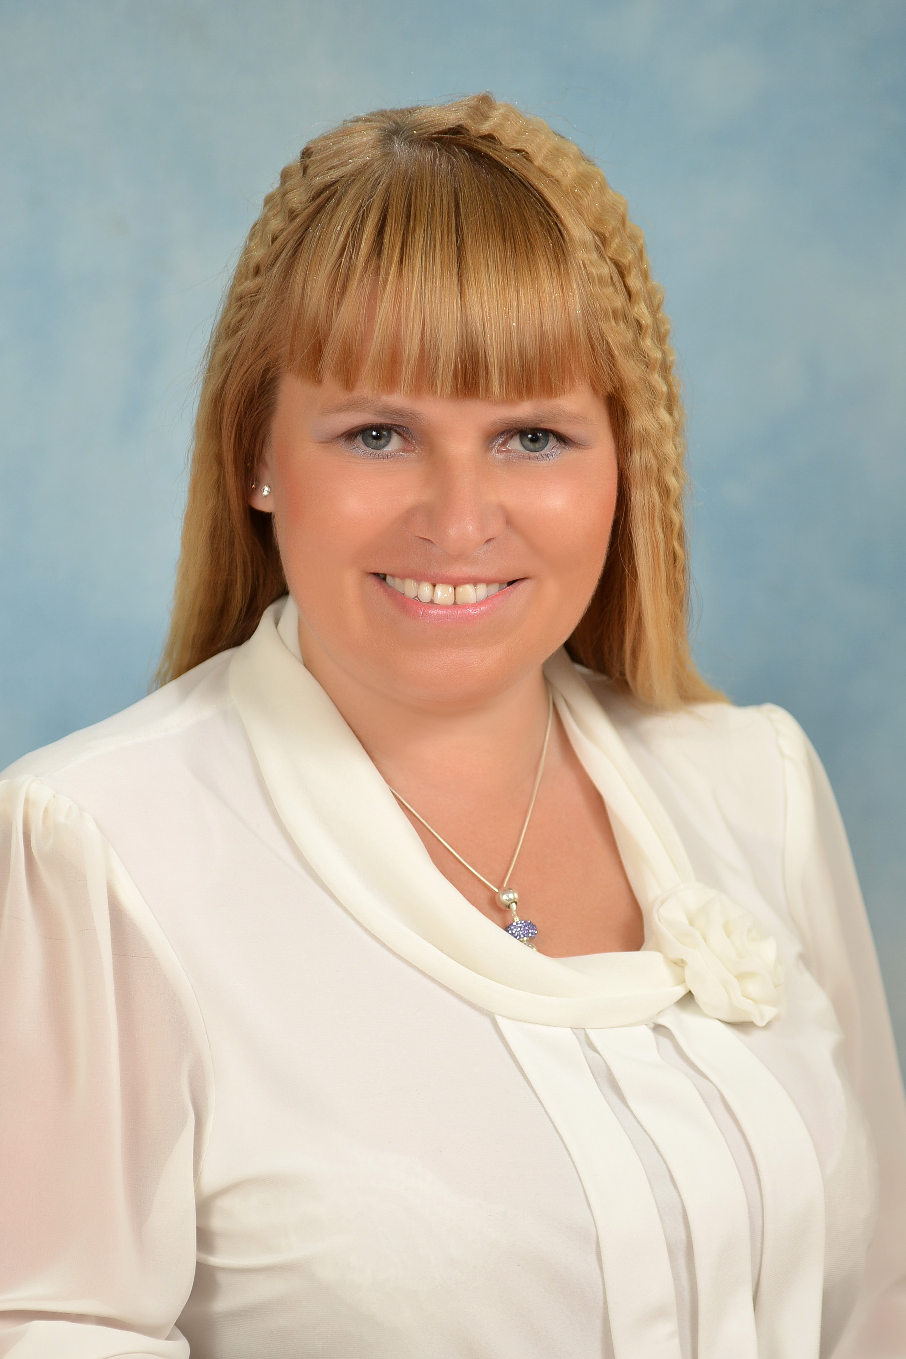

Slide 3
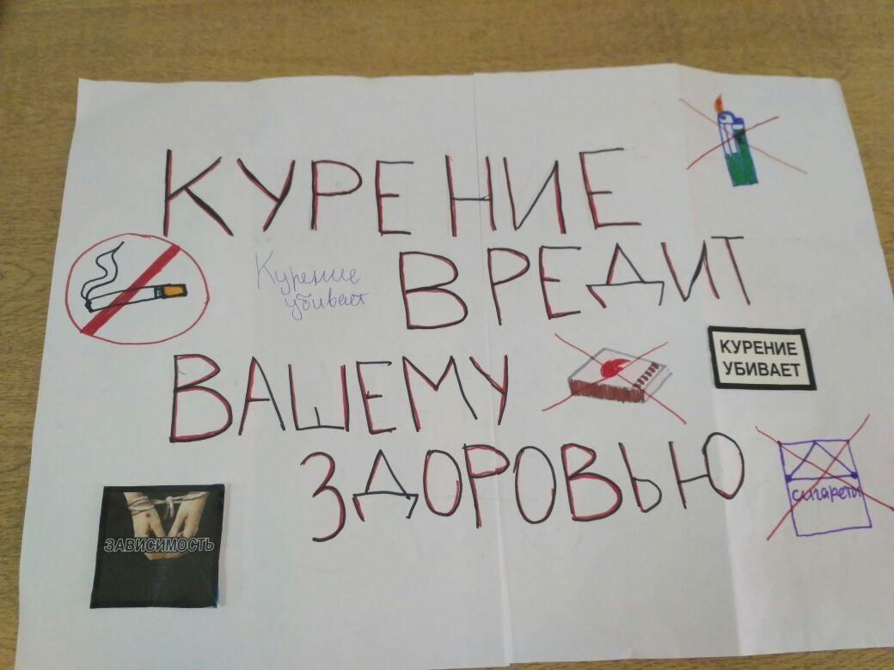
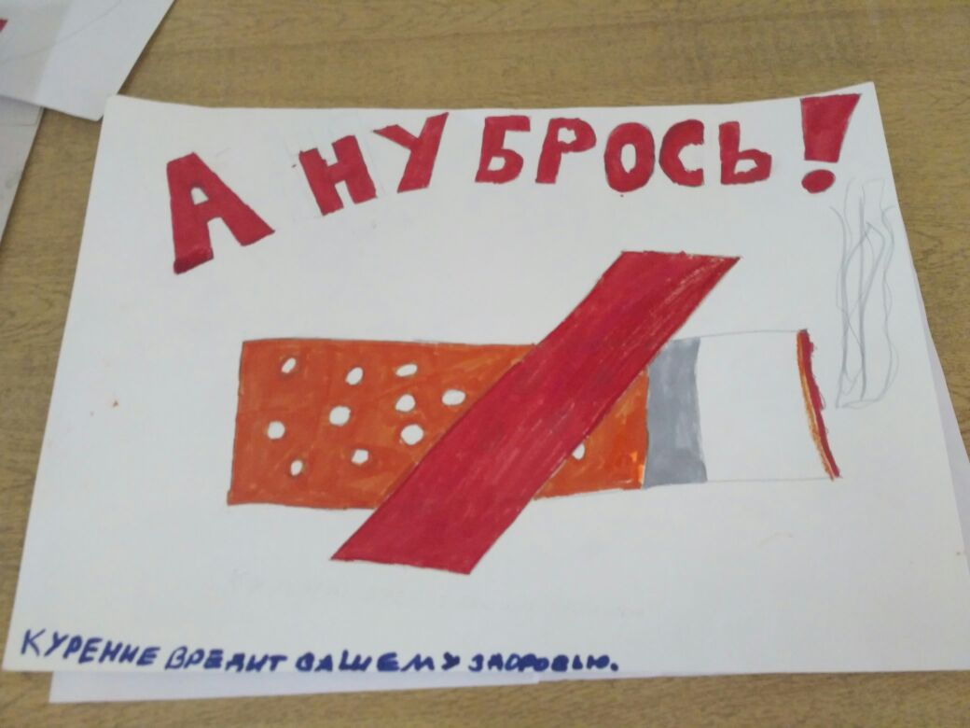
Подготовка к акции «Скажи курению НЕТ »

Slide 4
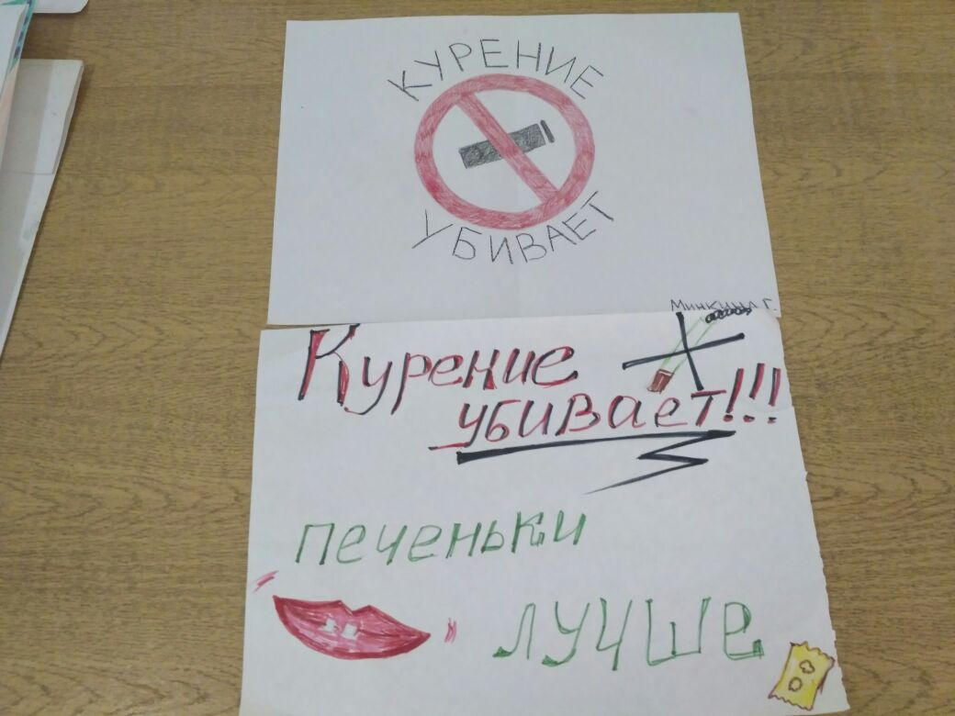
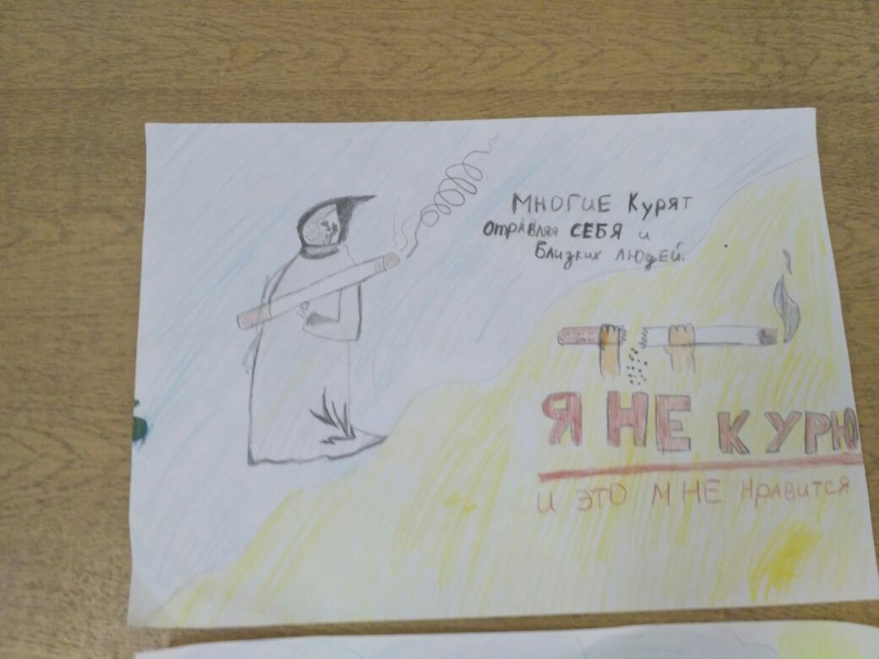
Подготовка к городской акции «Скажи курению НЕТ»

Slide 5
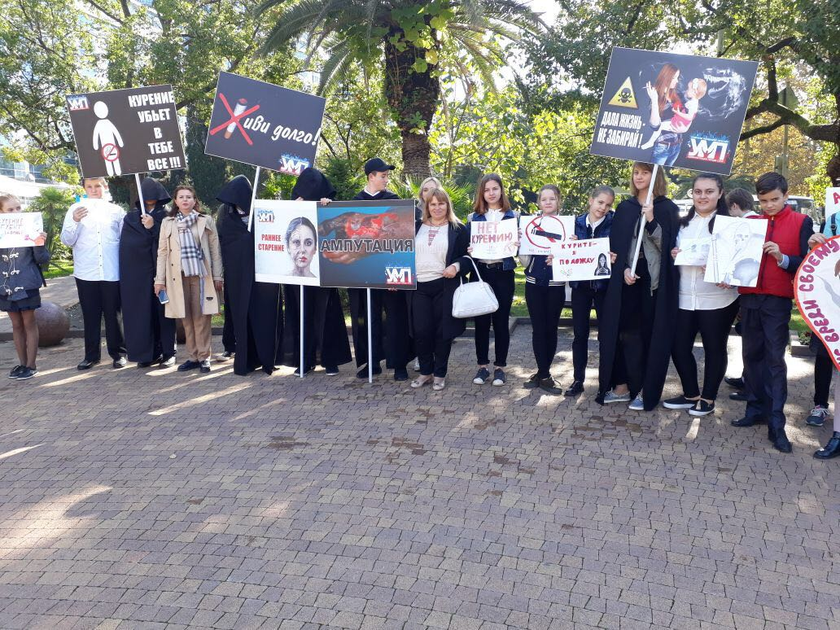
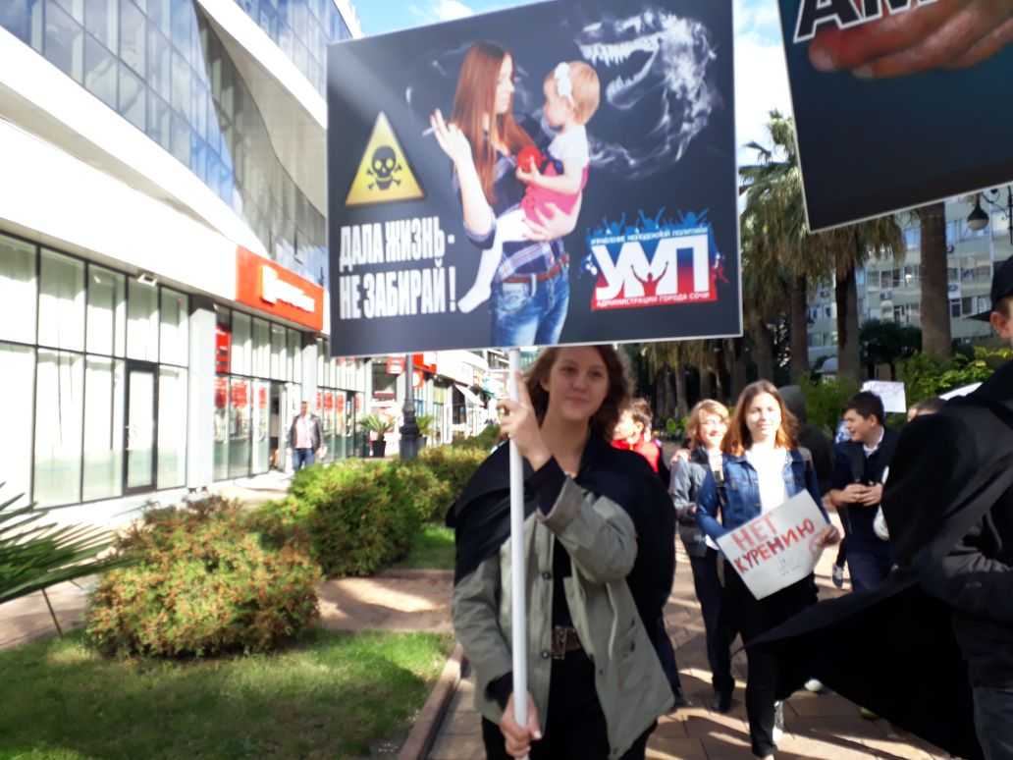
Участие в городской акции «Скажи курению НЕТ»

Slide 6
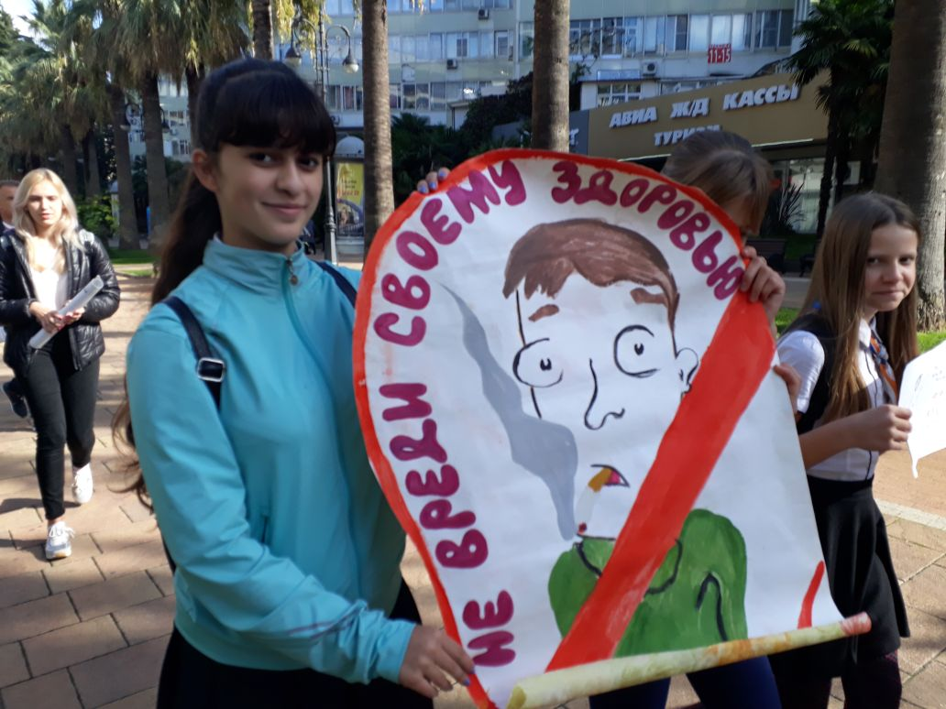
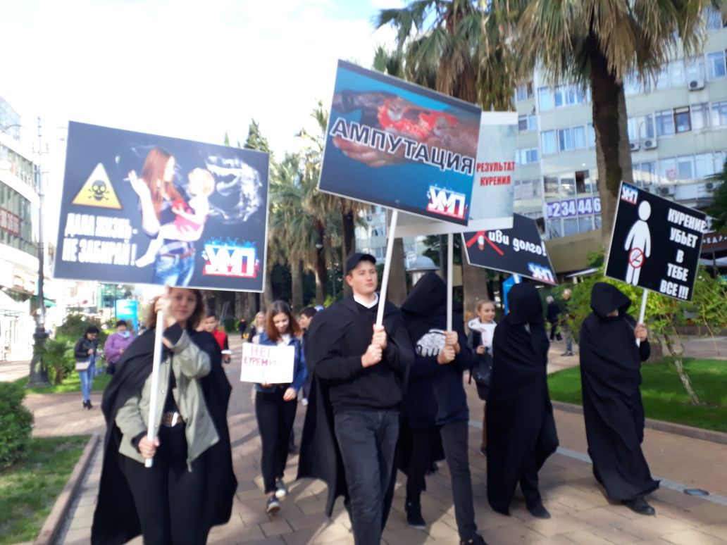
Учащиеся 8 и 7 классов приняли участие в муниципальной акции «Скажи курению НЕТ»

Slide 7
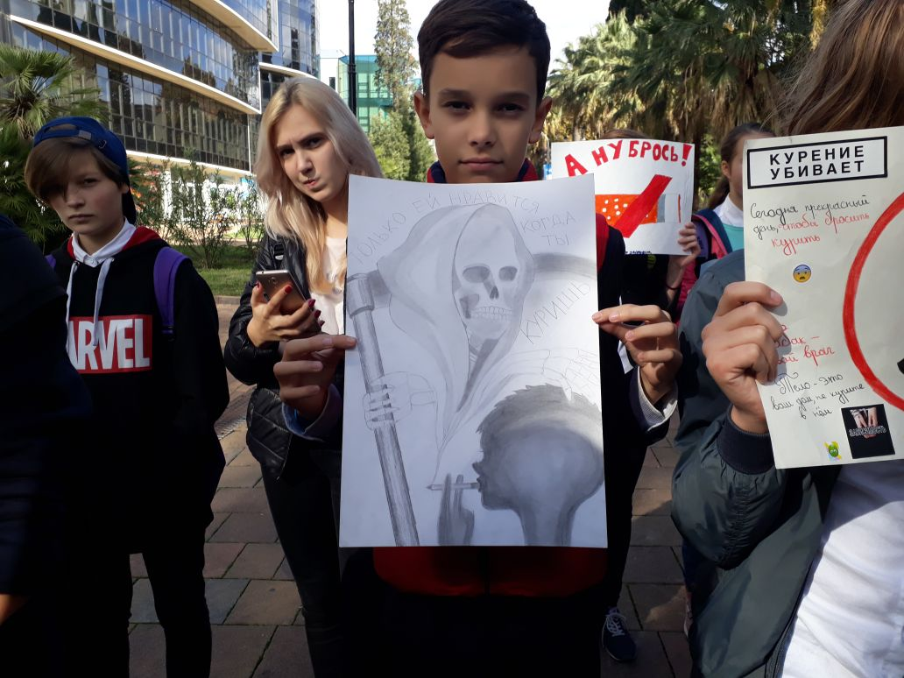
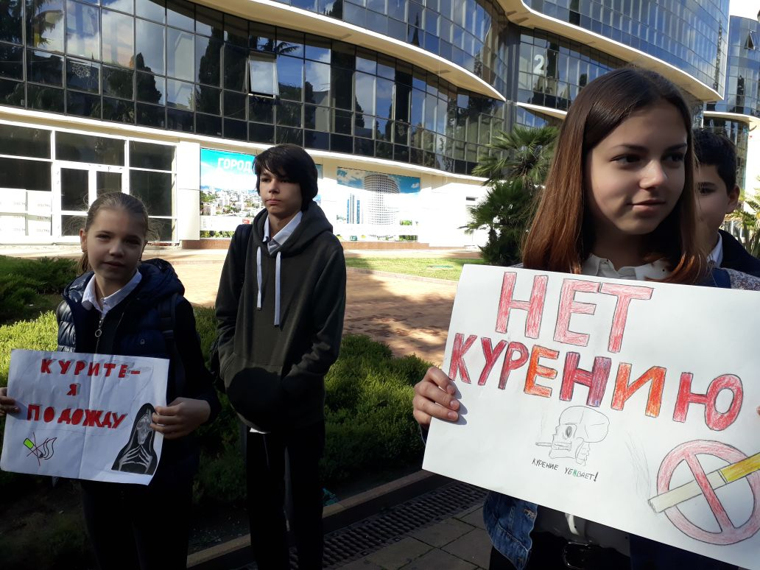
На улице Навагинской

Slide 8
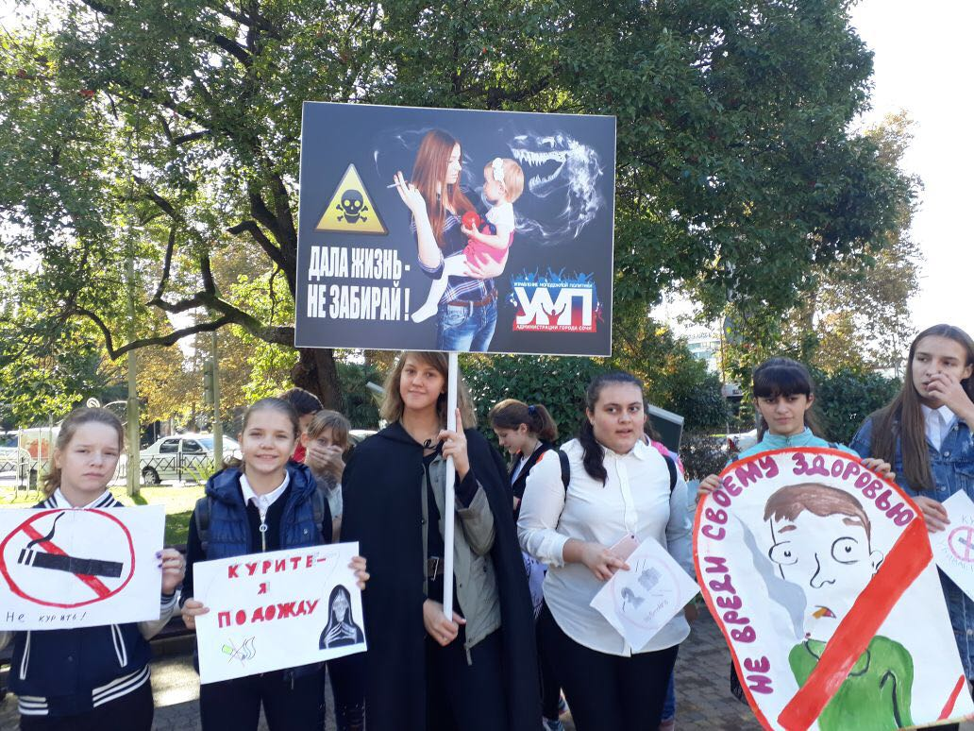
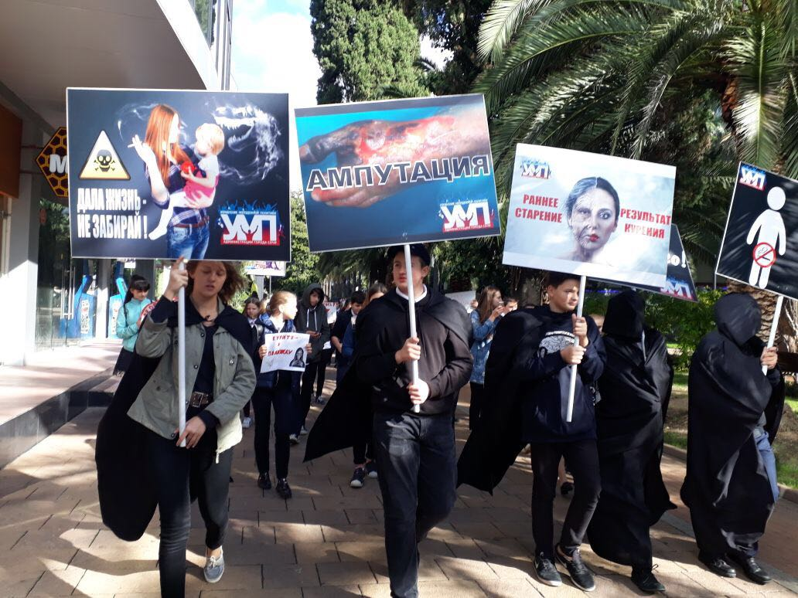
Сочи - зона, свободная от курения

Slide 9
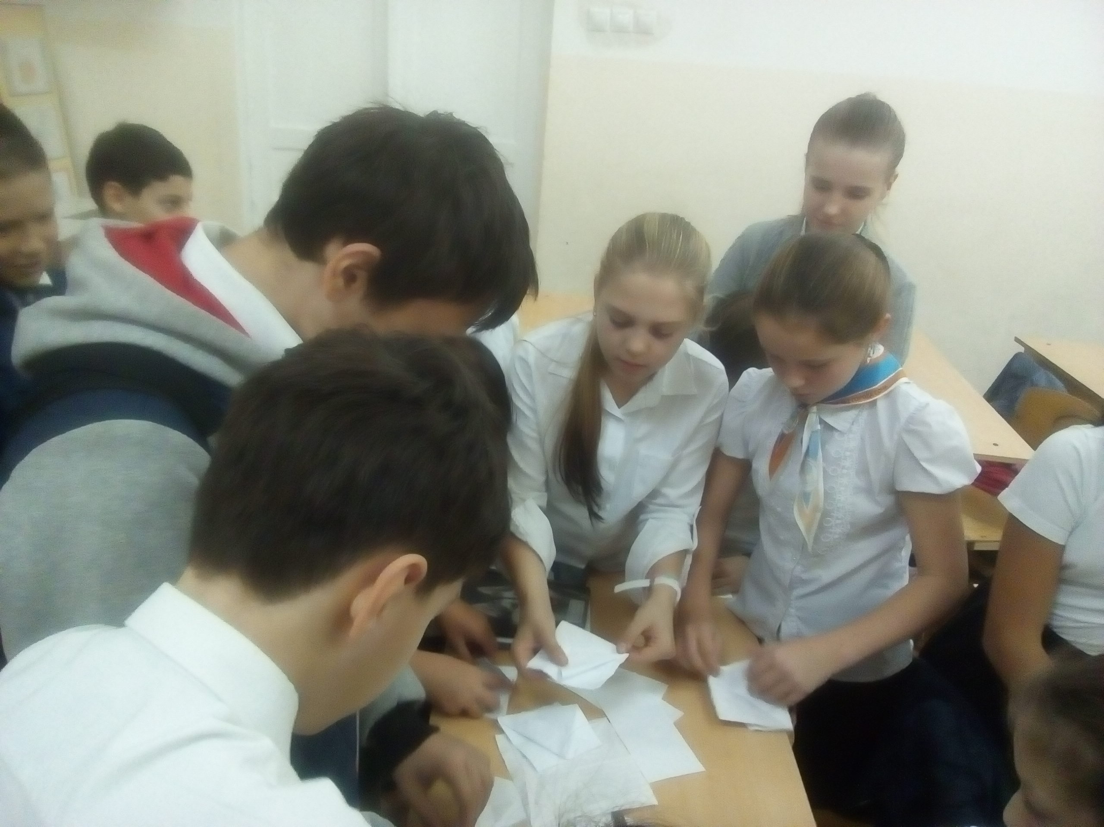
Подготовка к Международному Дню доброты

Slide 10
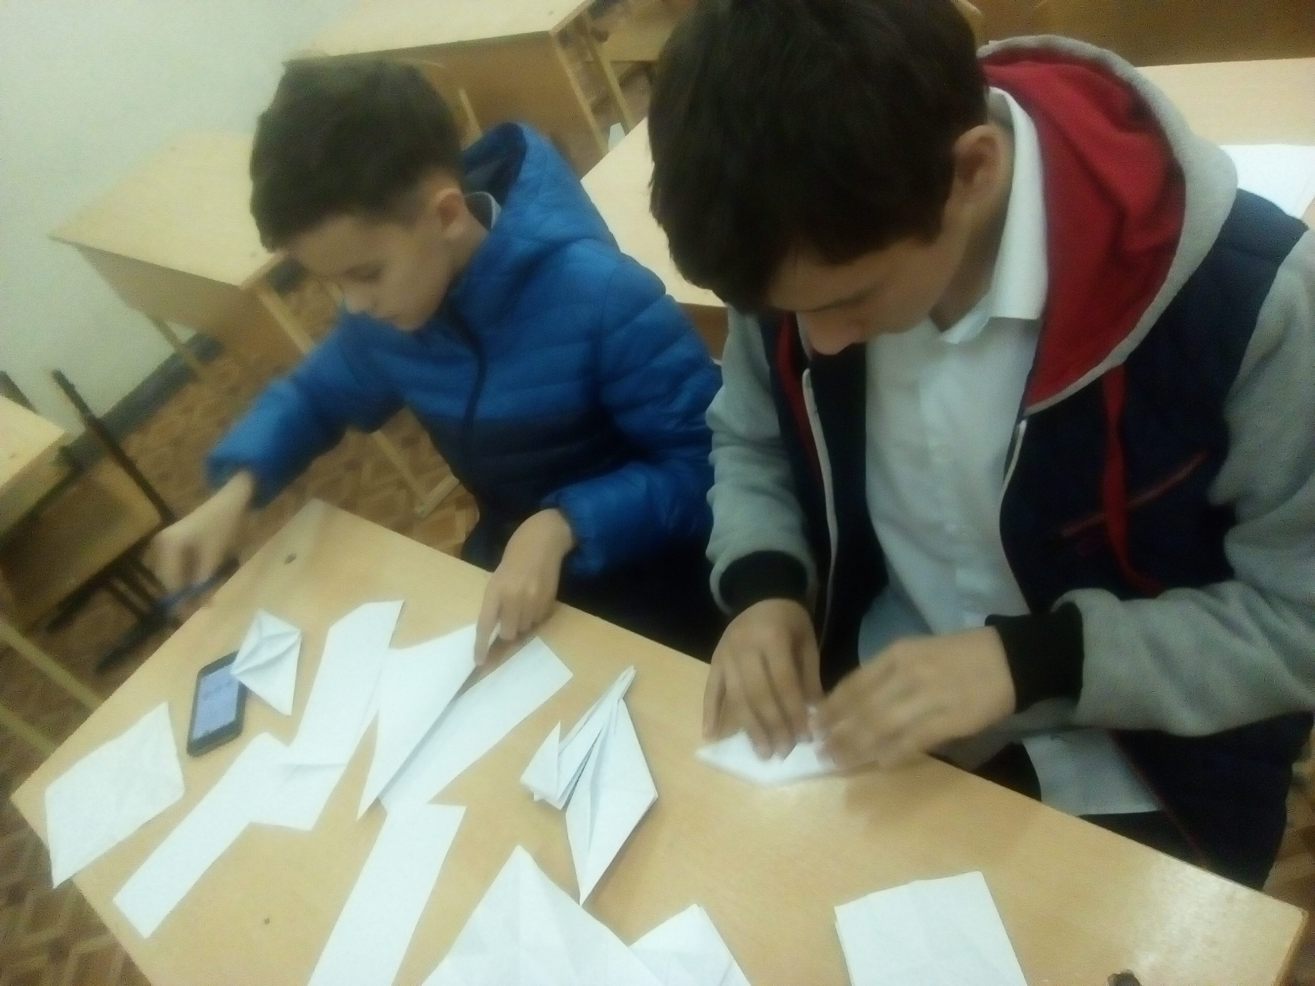
Подготовка к Международному дню доброты

Slide 11
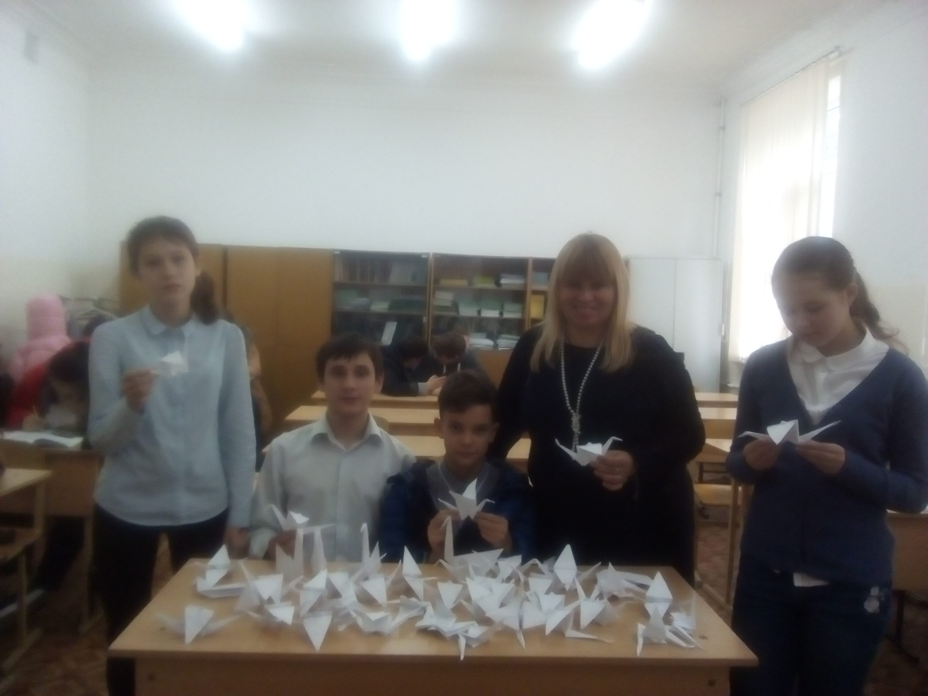
Подготовка к празднованию Международного дня доброты

Slide 12
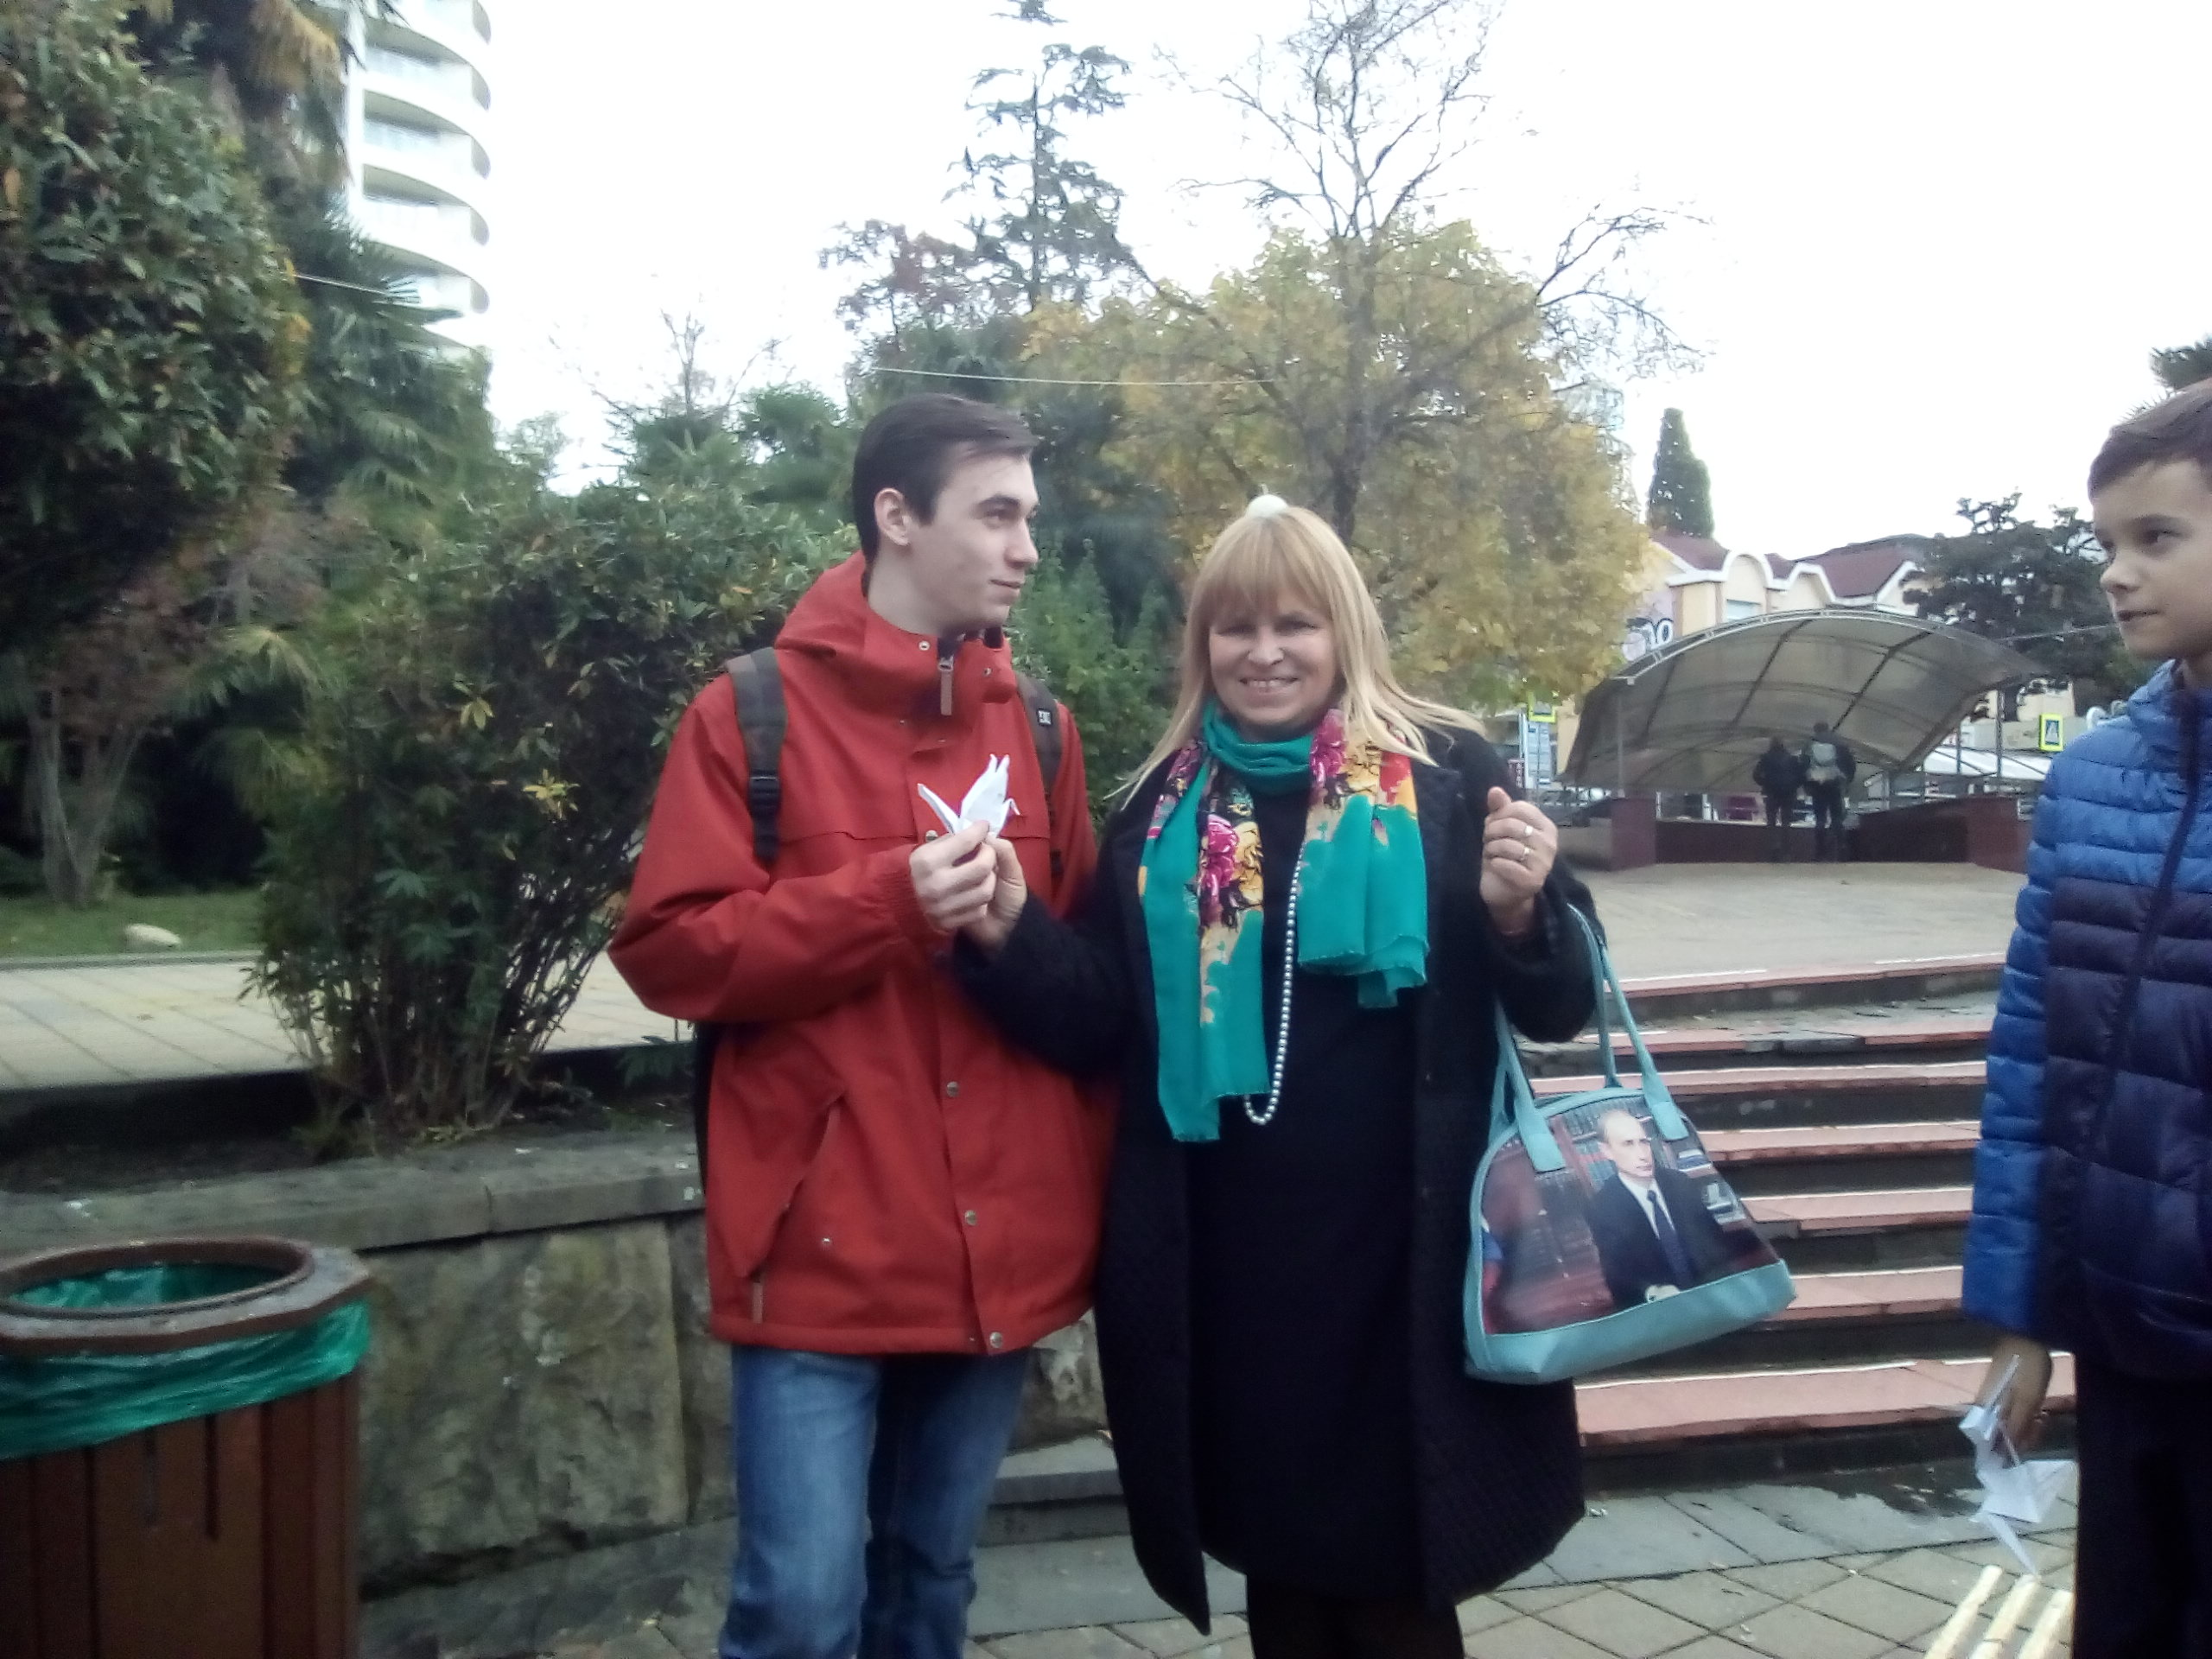
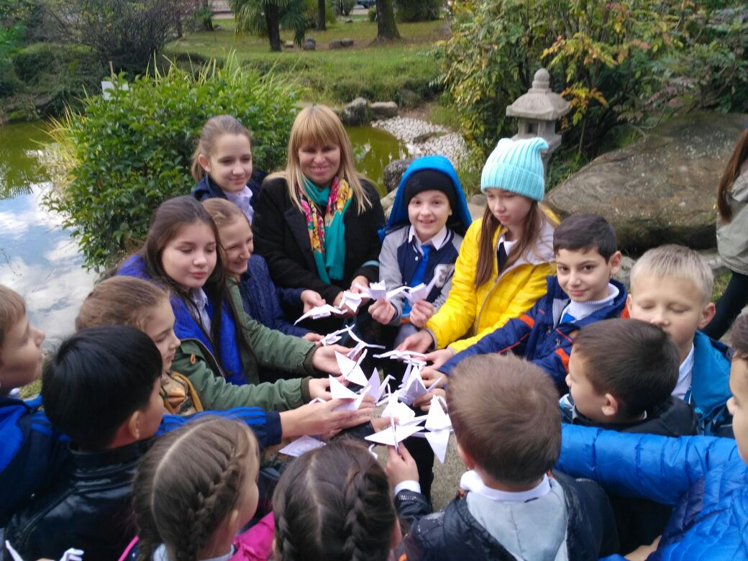
Участие в акции, посвященной Международному Дню доброты

Slide 13
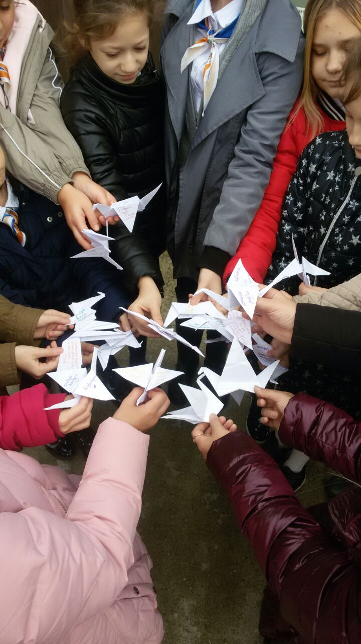
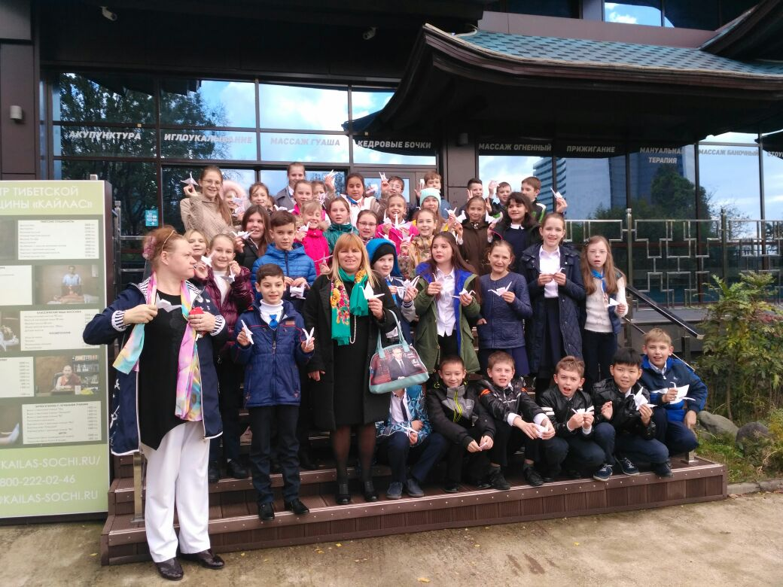
Журавлики доброты

Slide 14
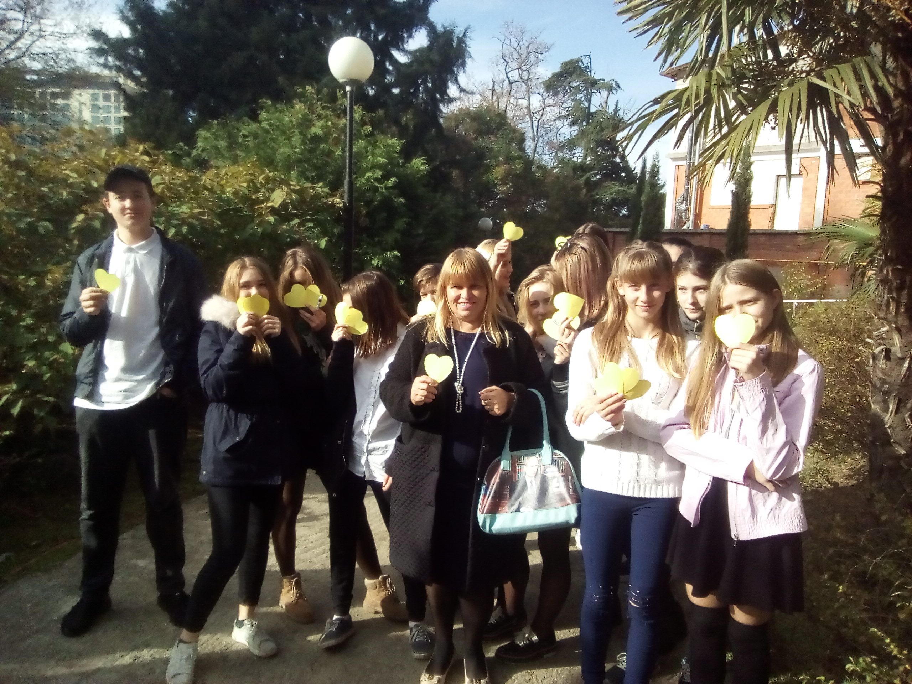
Акция «Послания доброты», приуроченная к празднованию Дня города

Slide 15
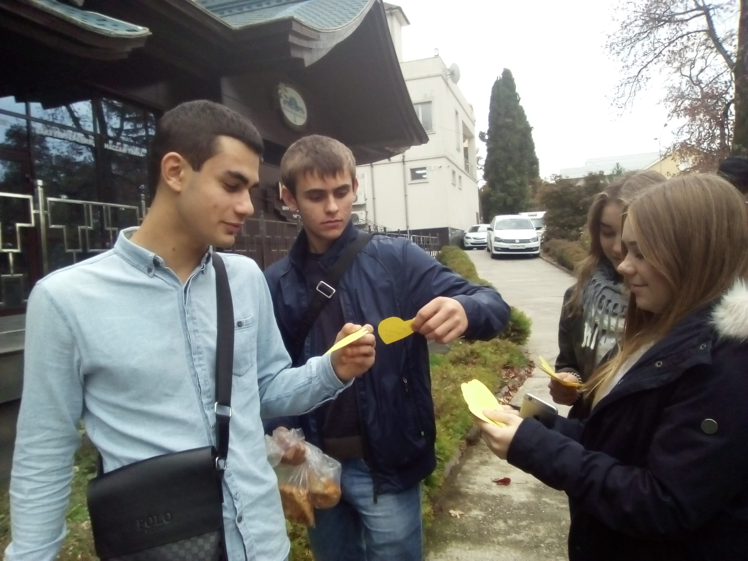
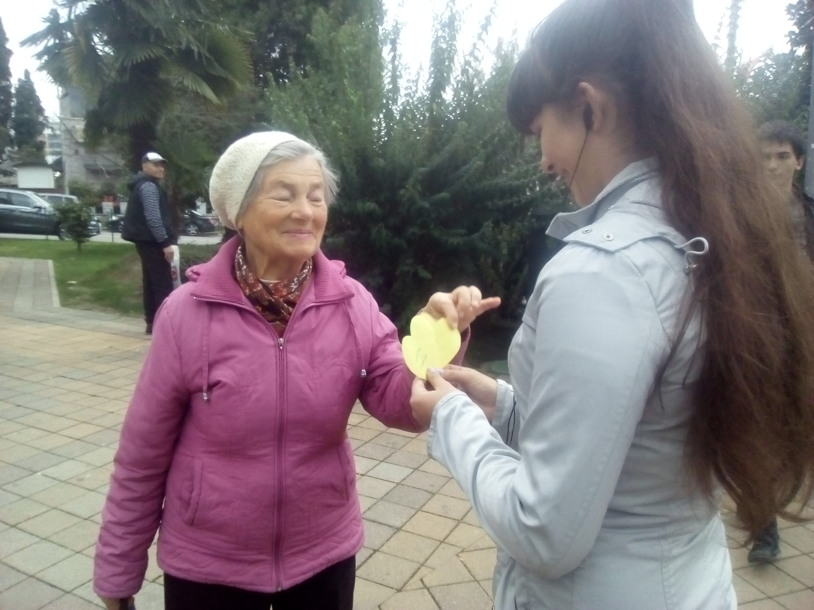
«Послания доброты»

Slide 16
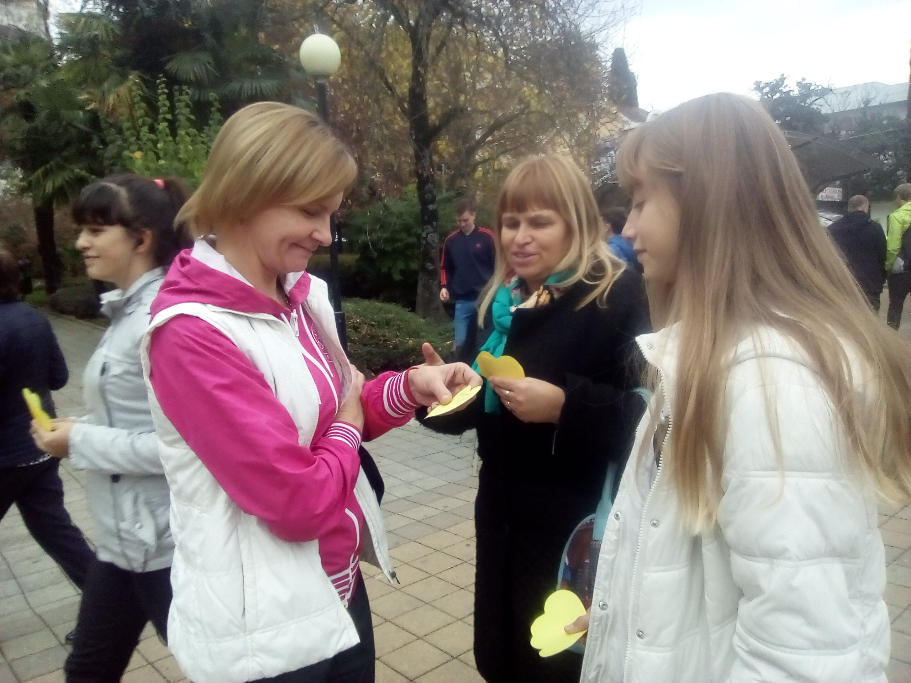
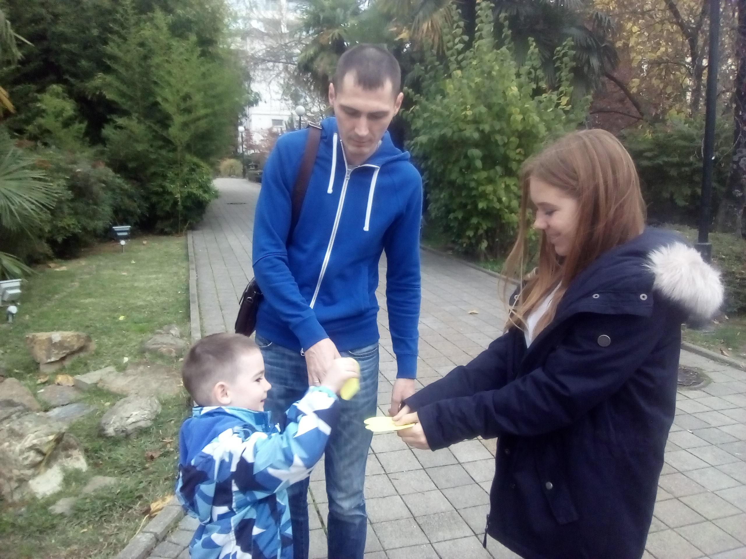
Ученики 8 класса раздают «послания доброты» сочинцам и гостям курорта

Slide 17
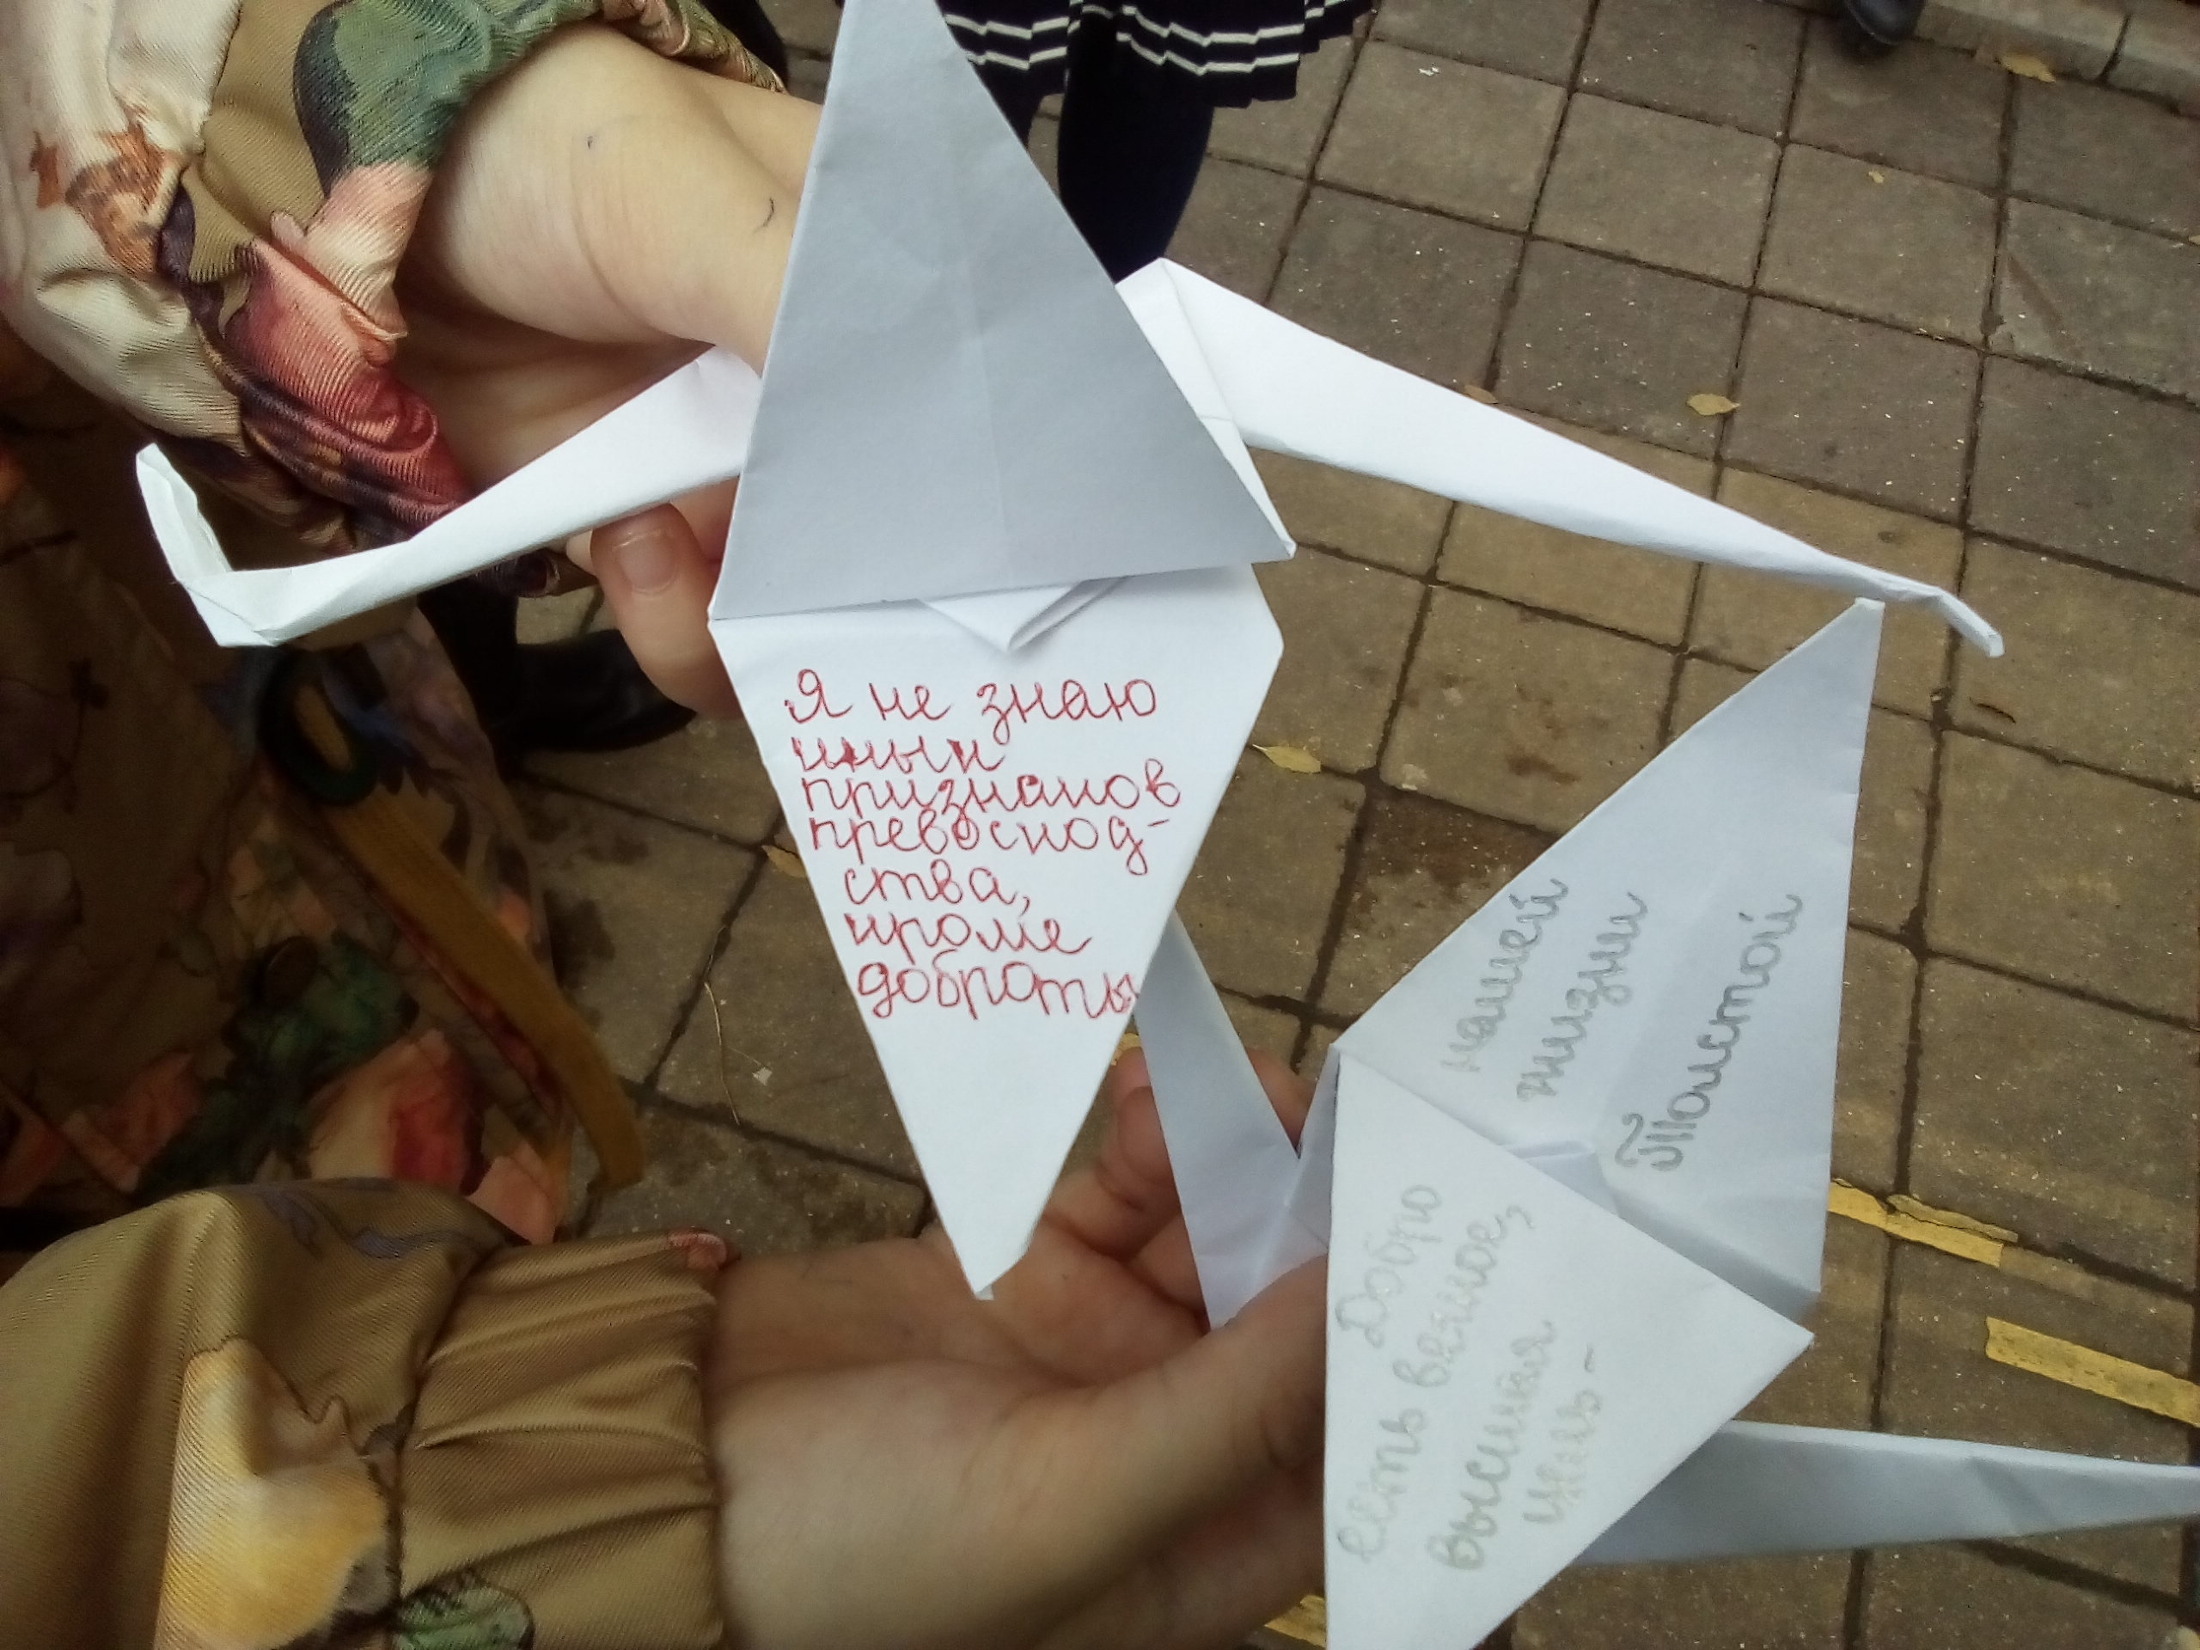
Журавлики доброты

Slide 18
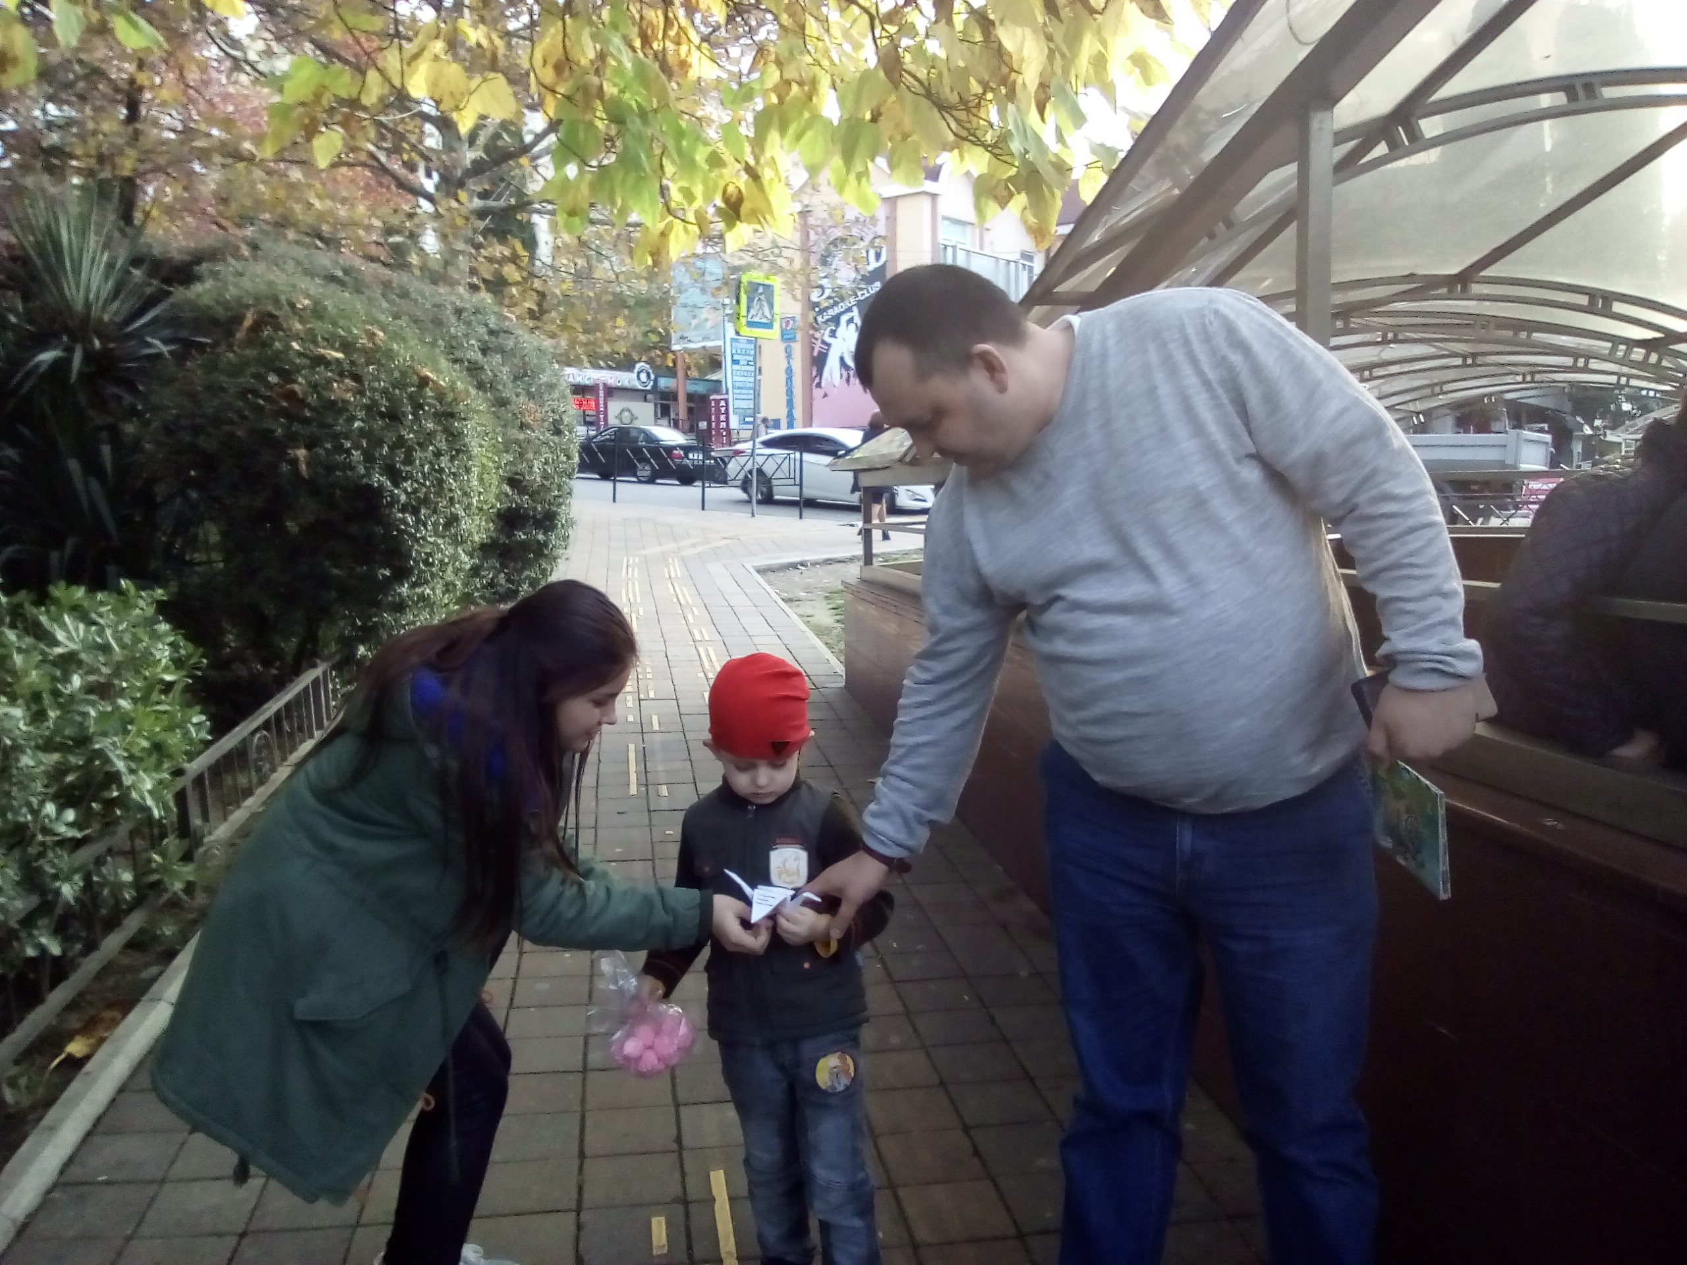

Slide 19
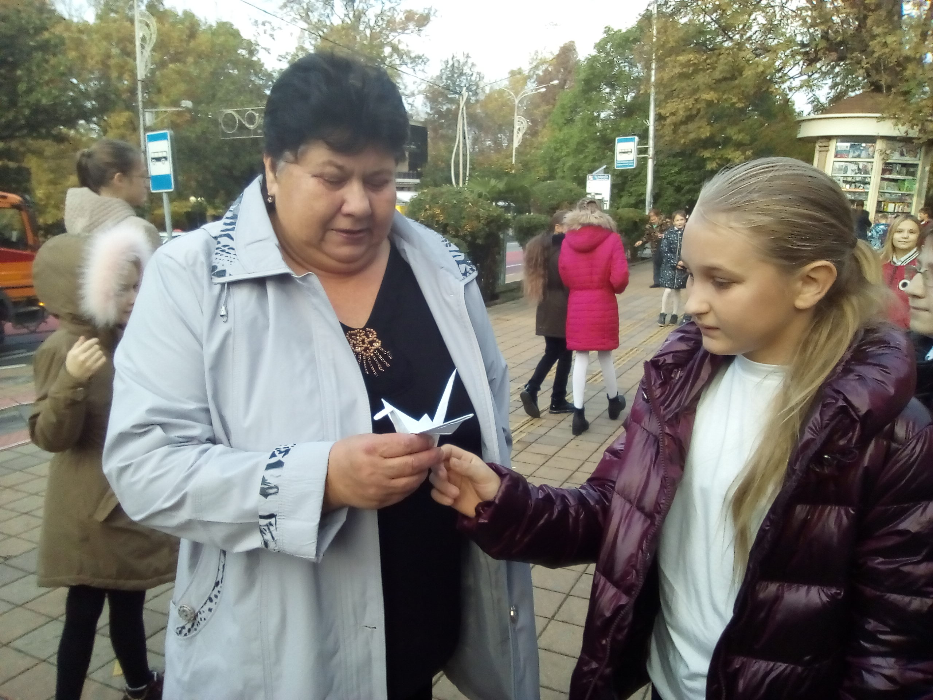
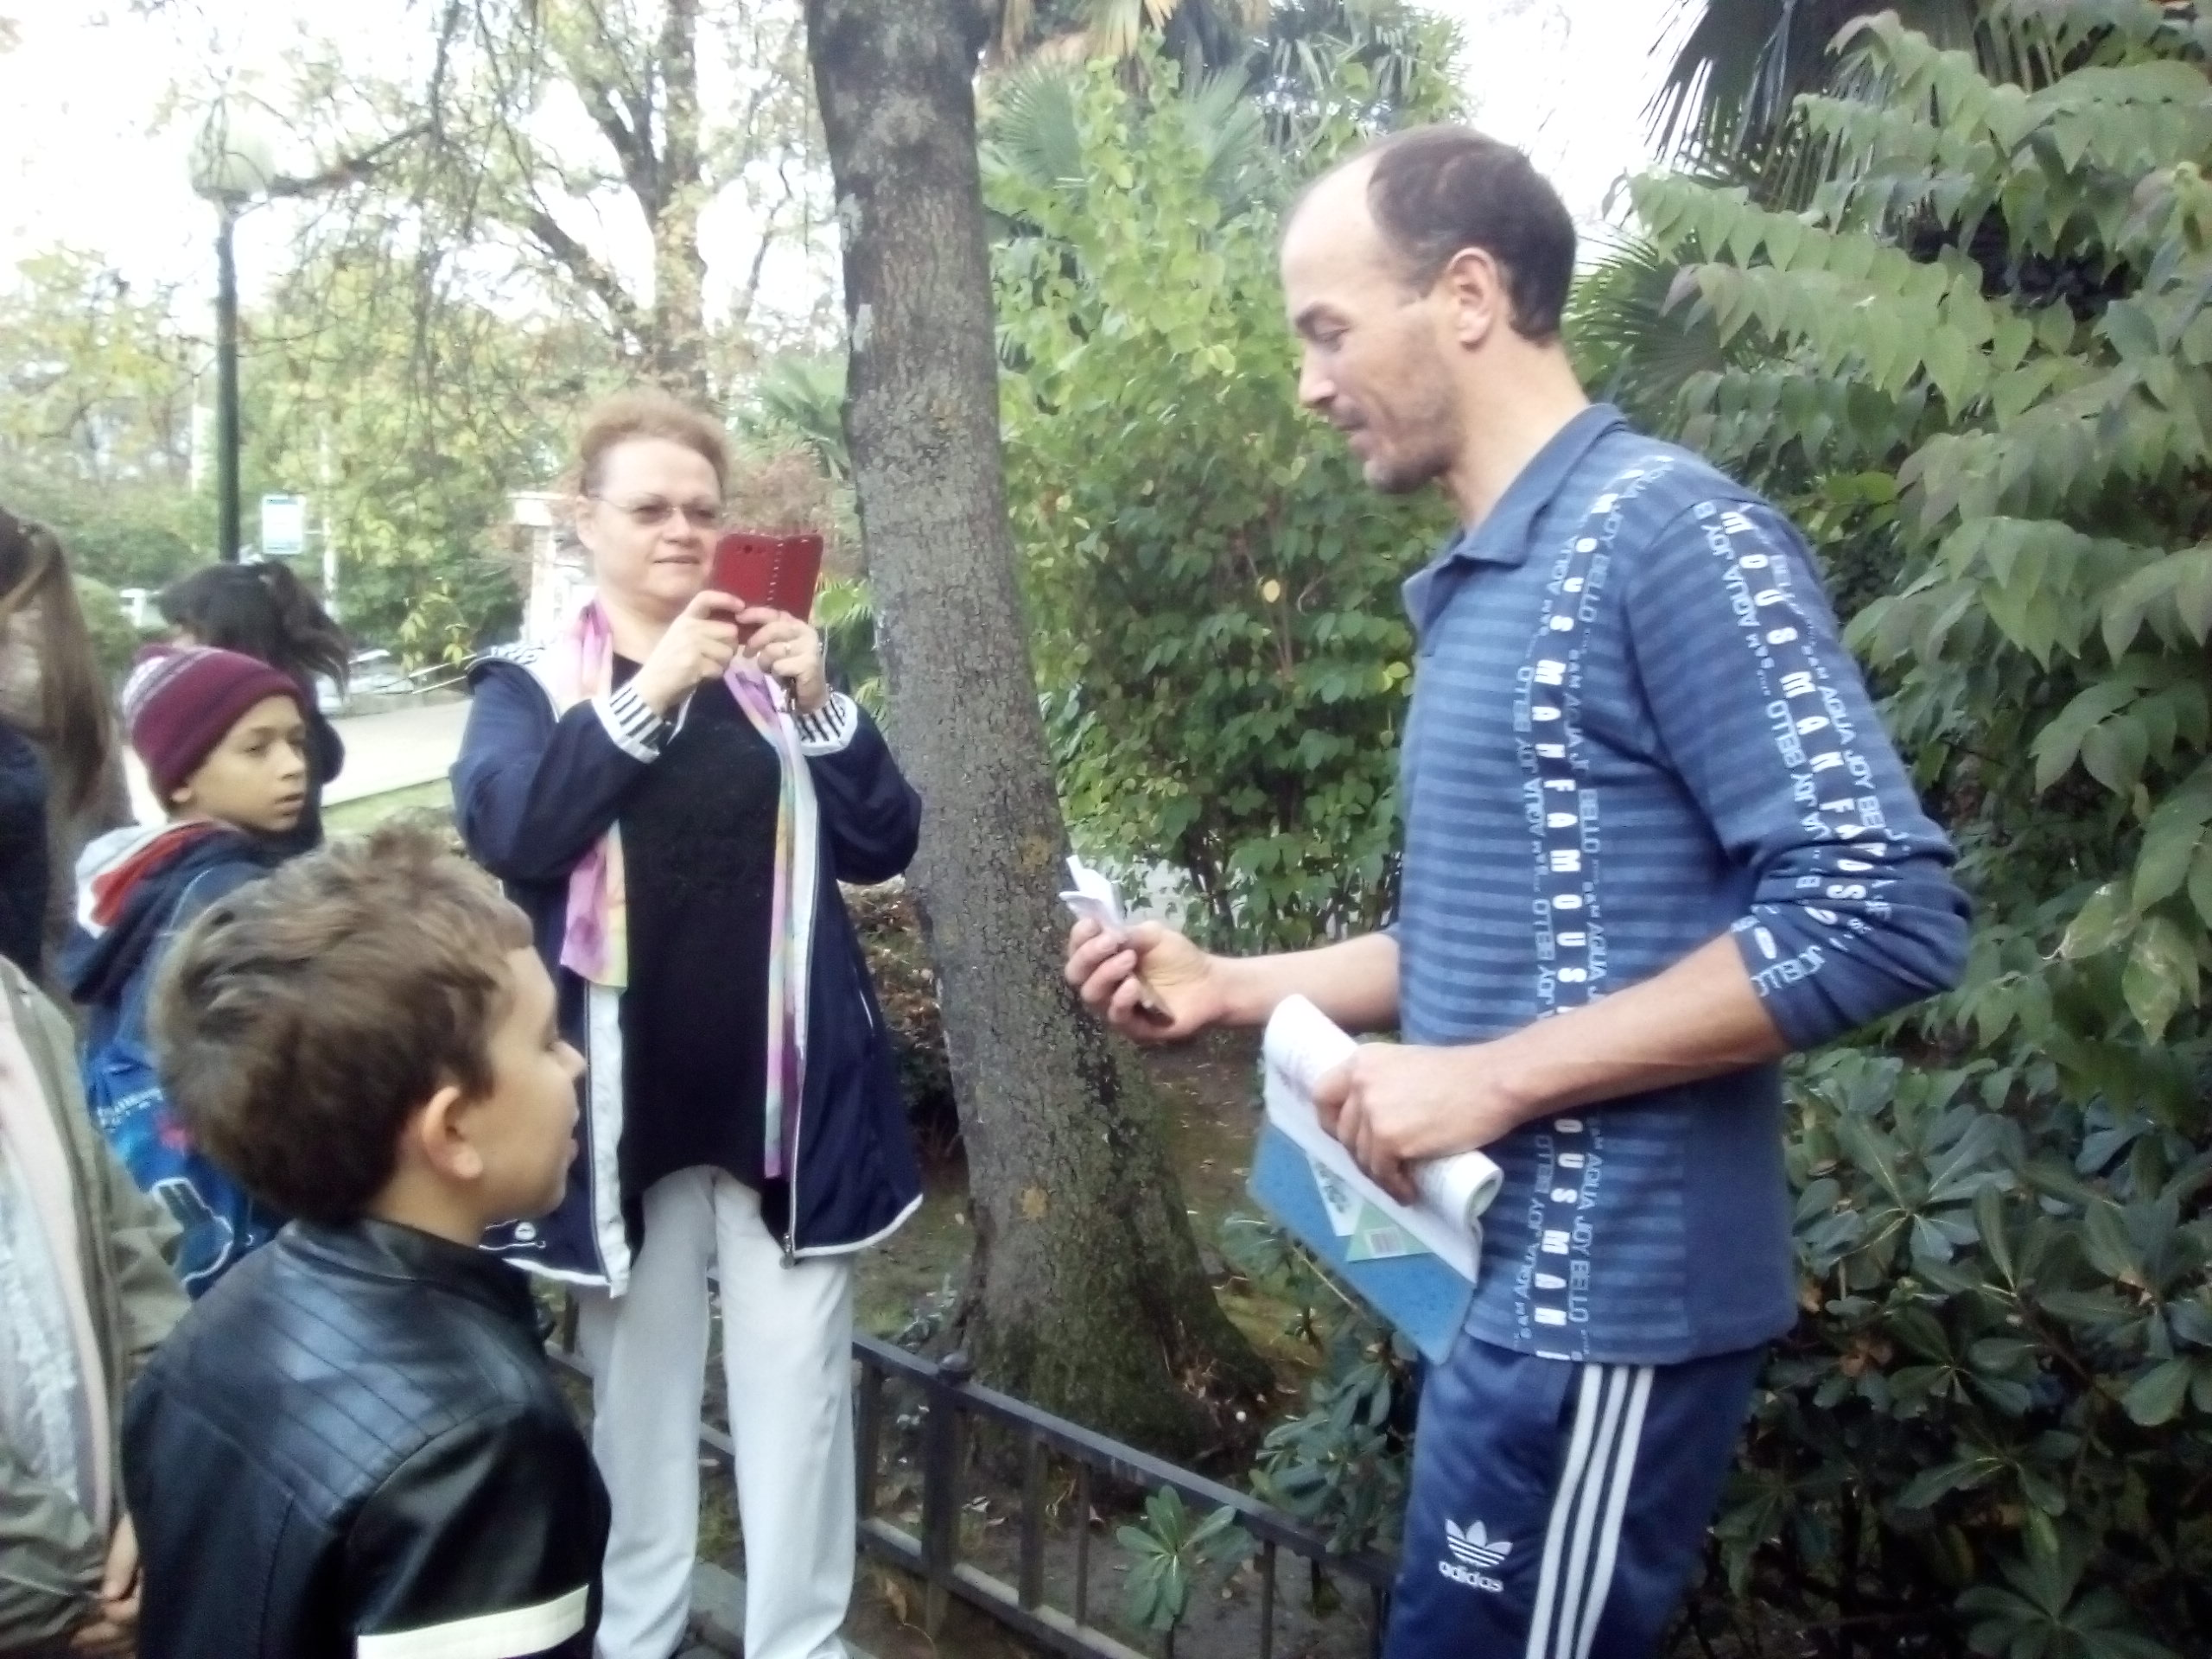
Доброта всегда возвращается...

Slide 20
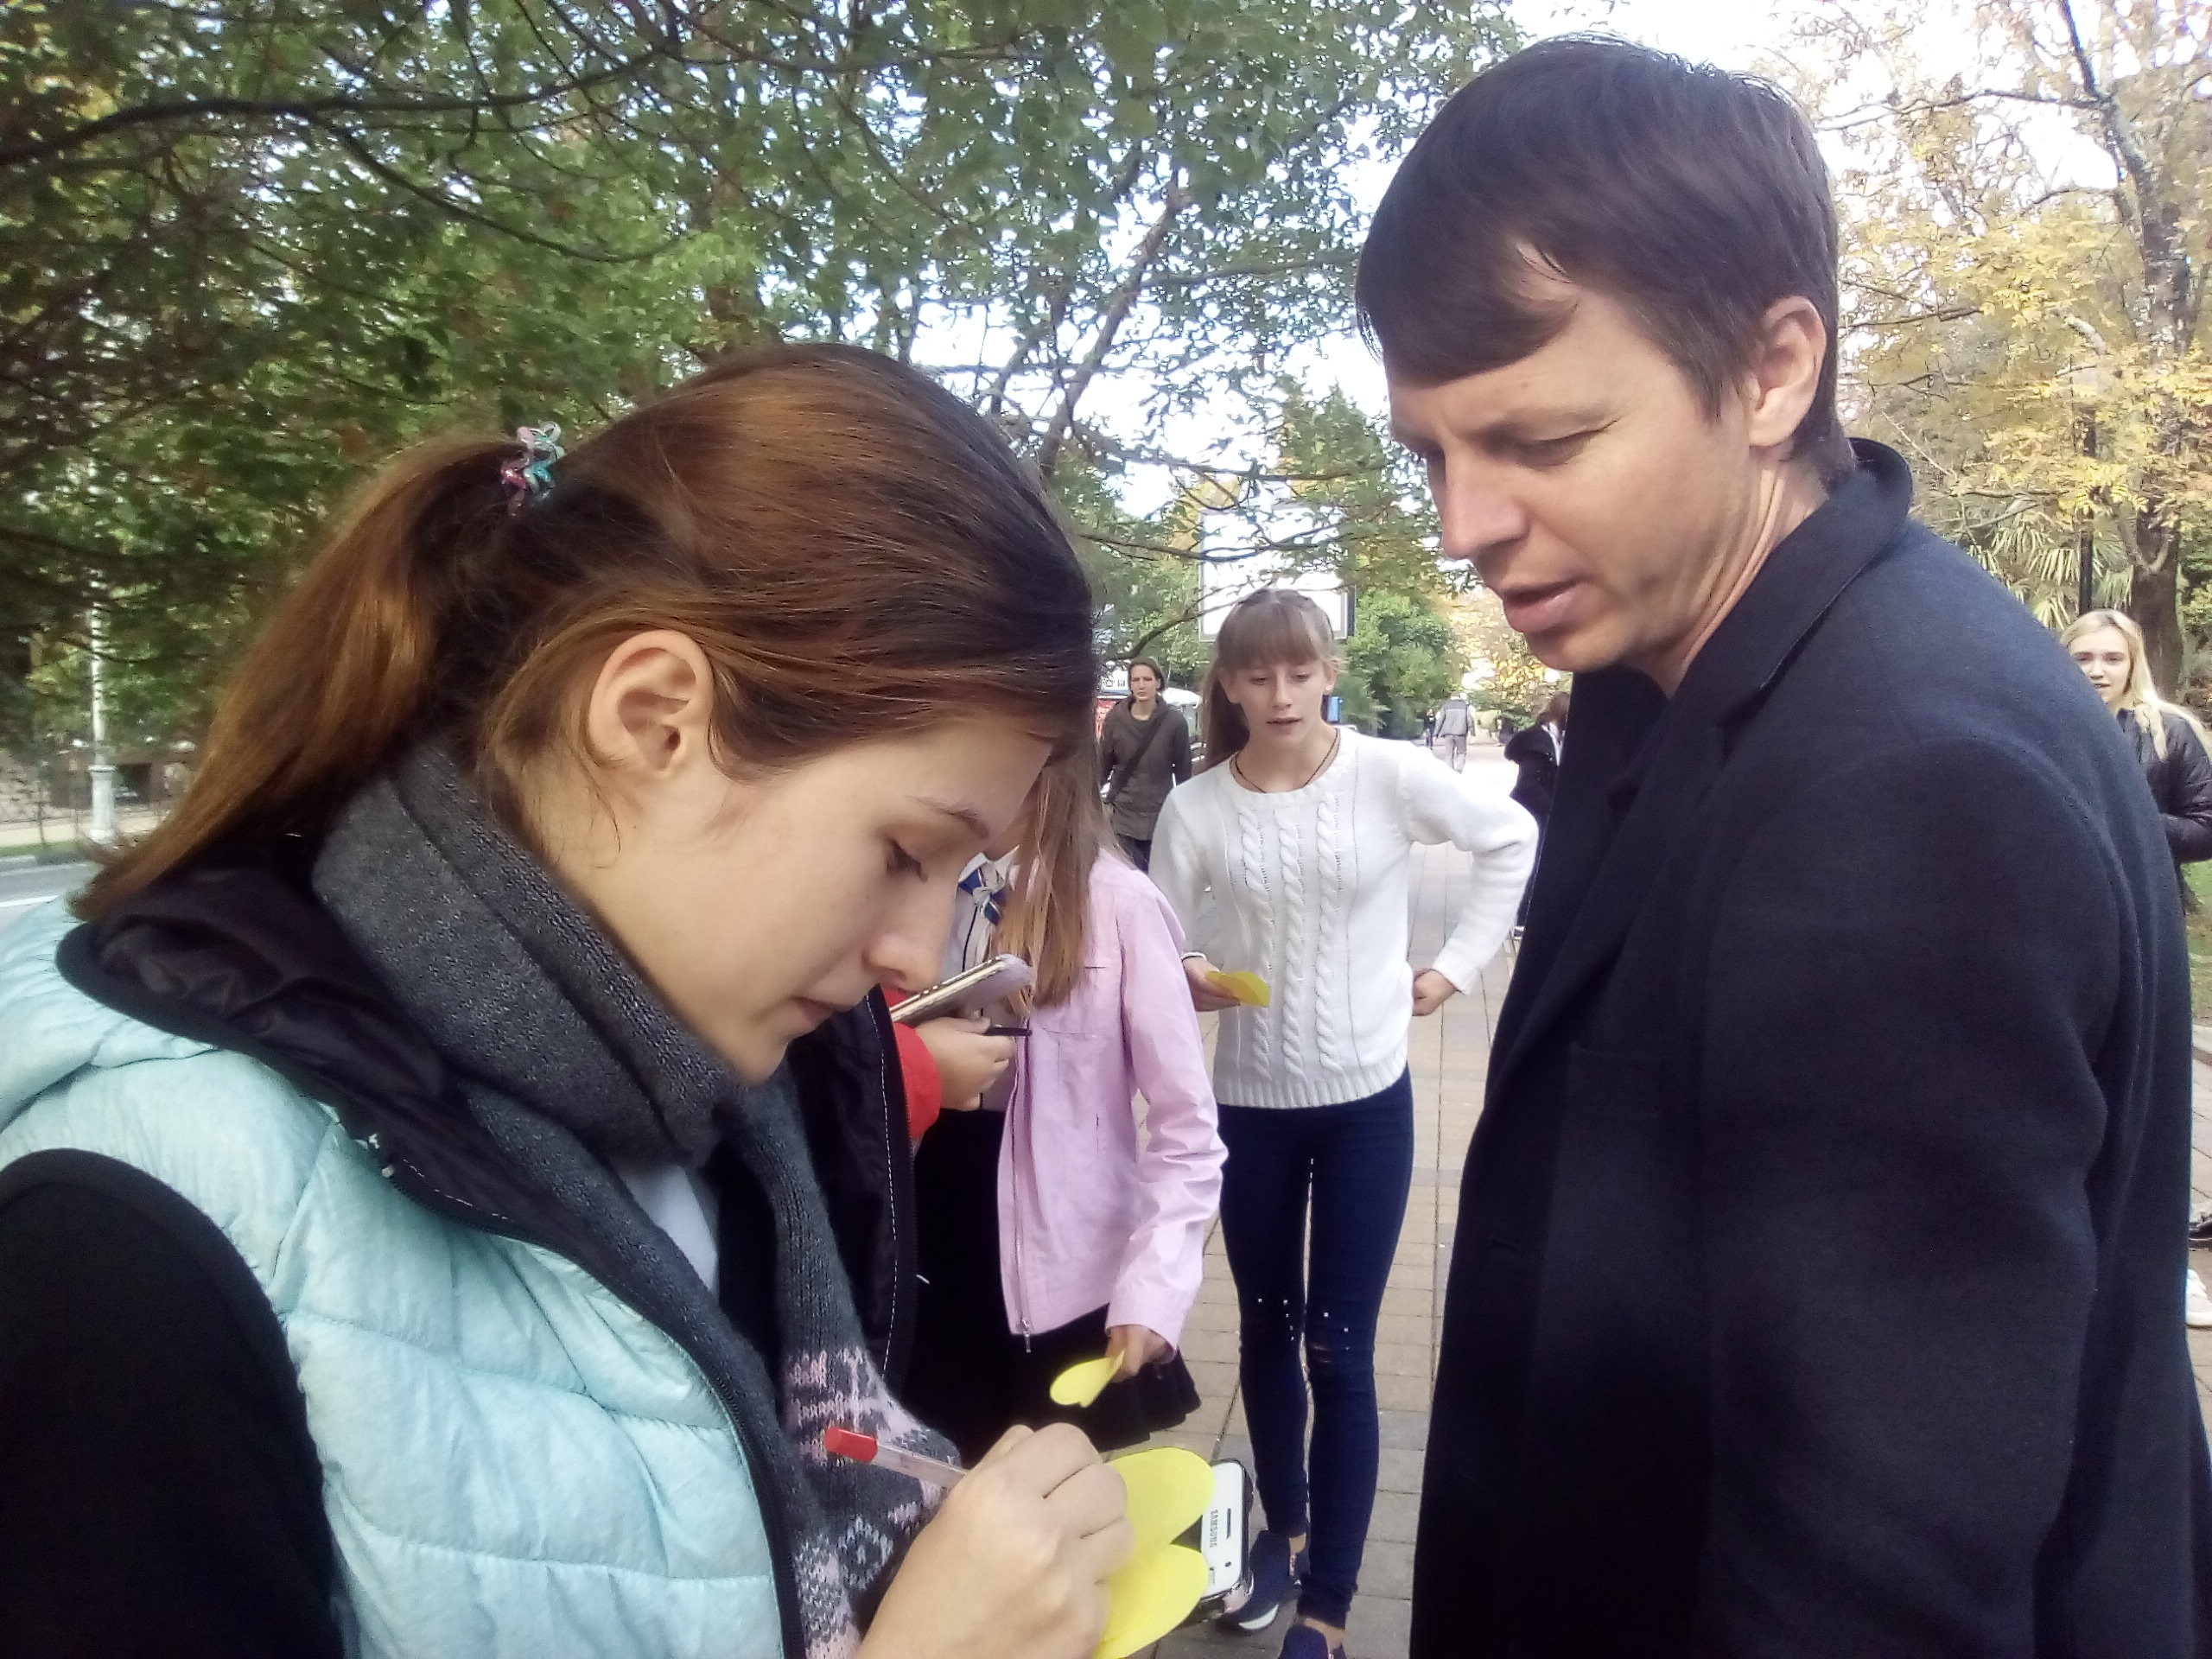
Учащиеся 8 класса записали на сердечках, изготовленных своими руками, «волшебные слова», которыми делились жители и гости курорта.

Slide 21
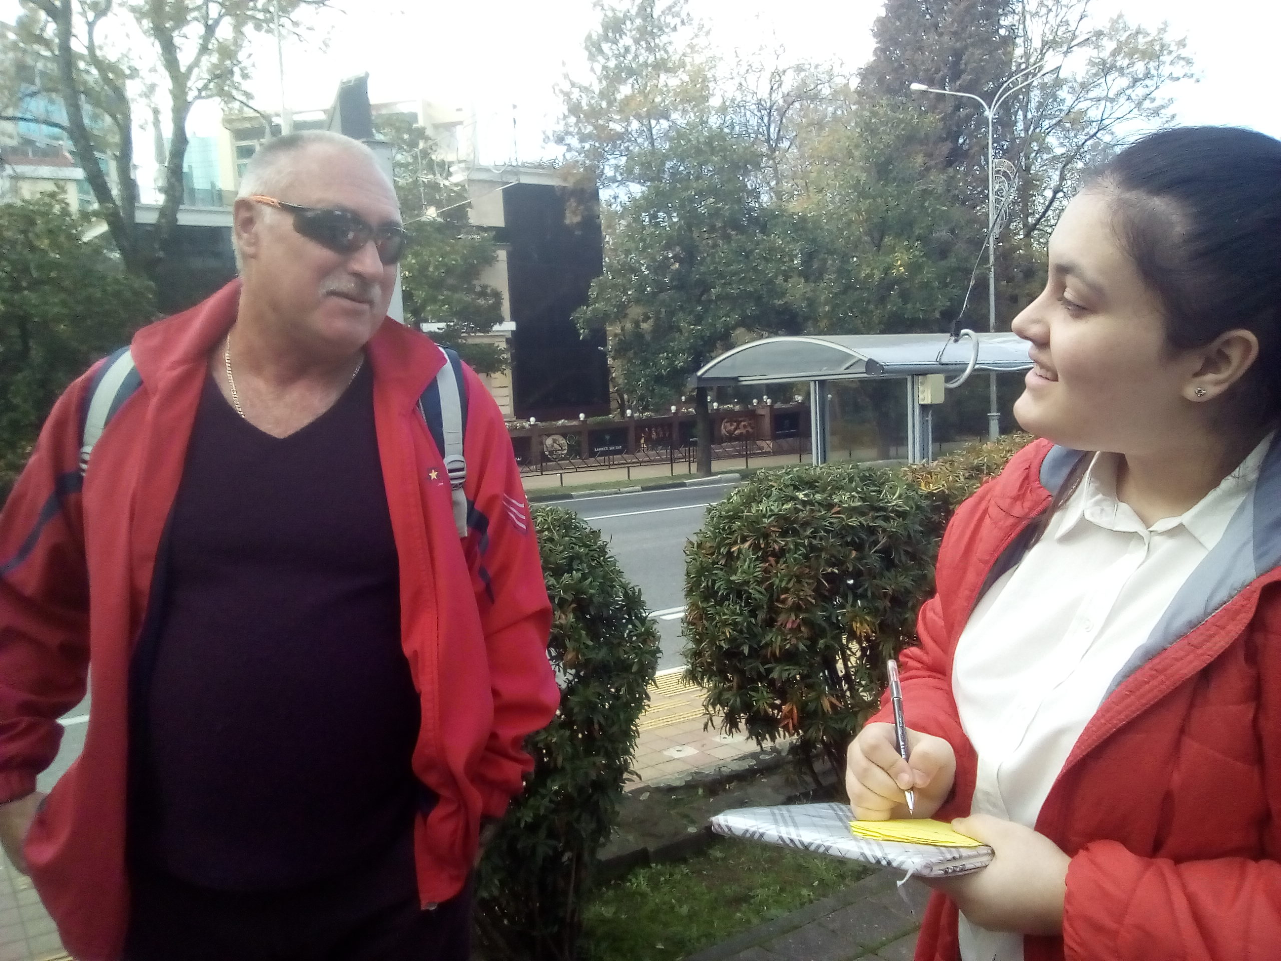
«Волшебными» словами делятся жители и гости Сочи

Slide 22
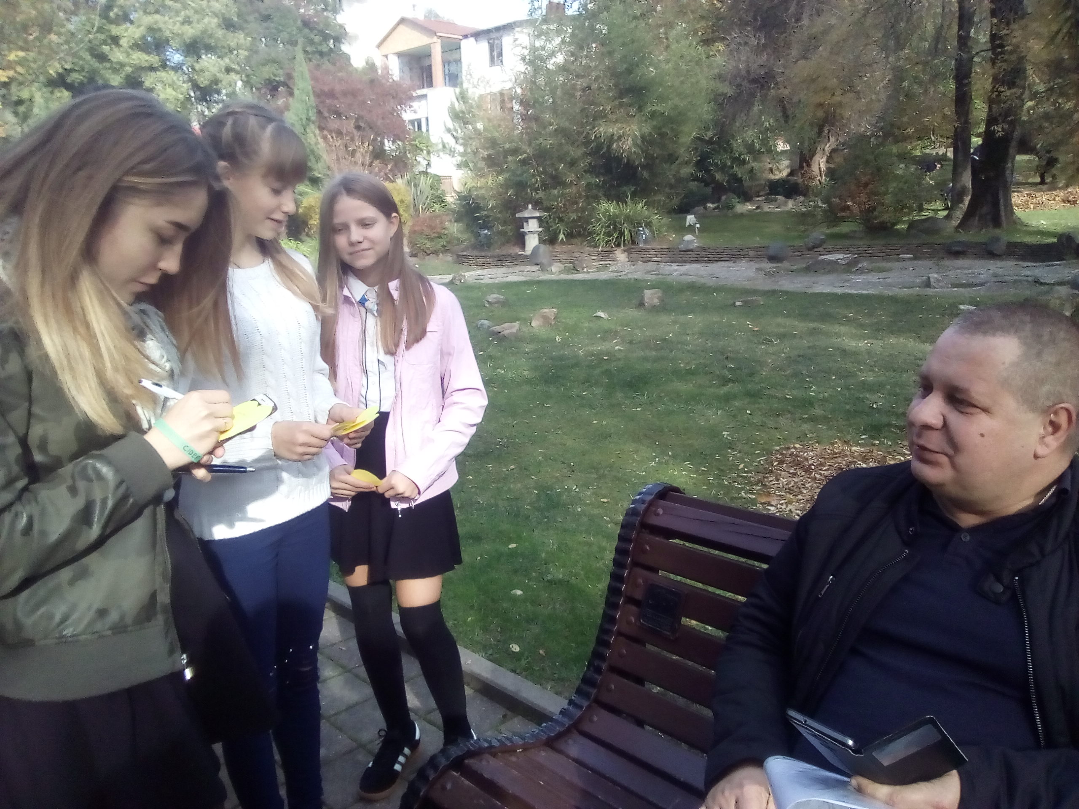
Желаю счастья, здоровья, доброты...

Slide 23
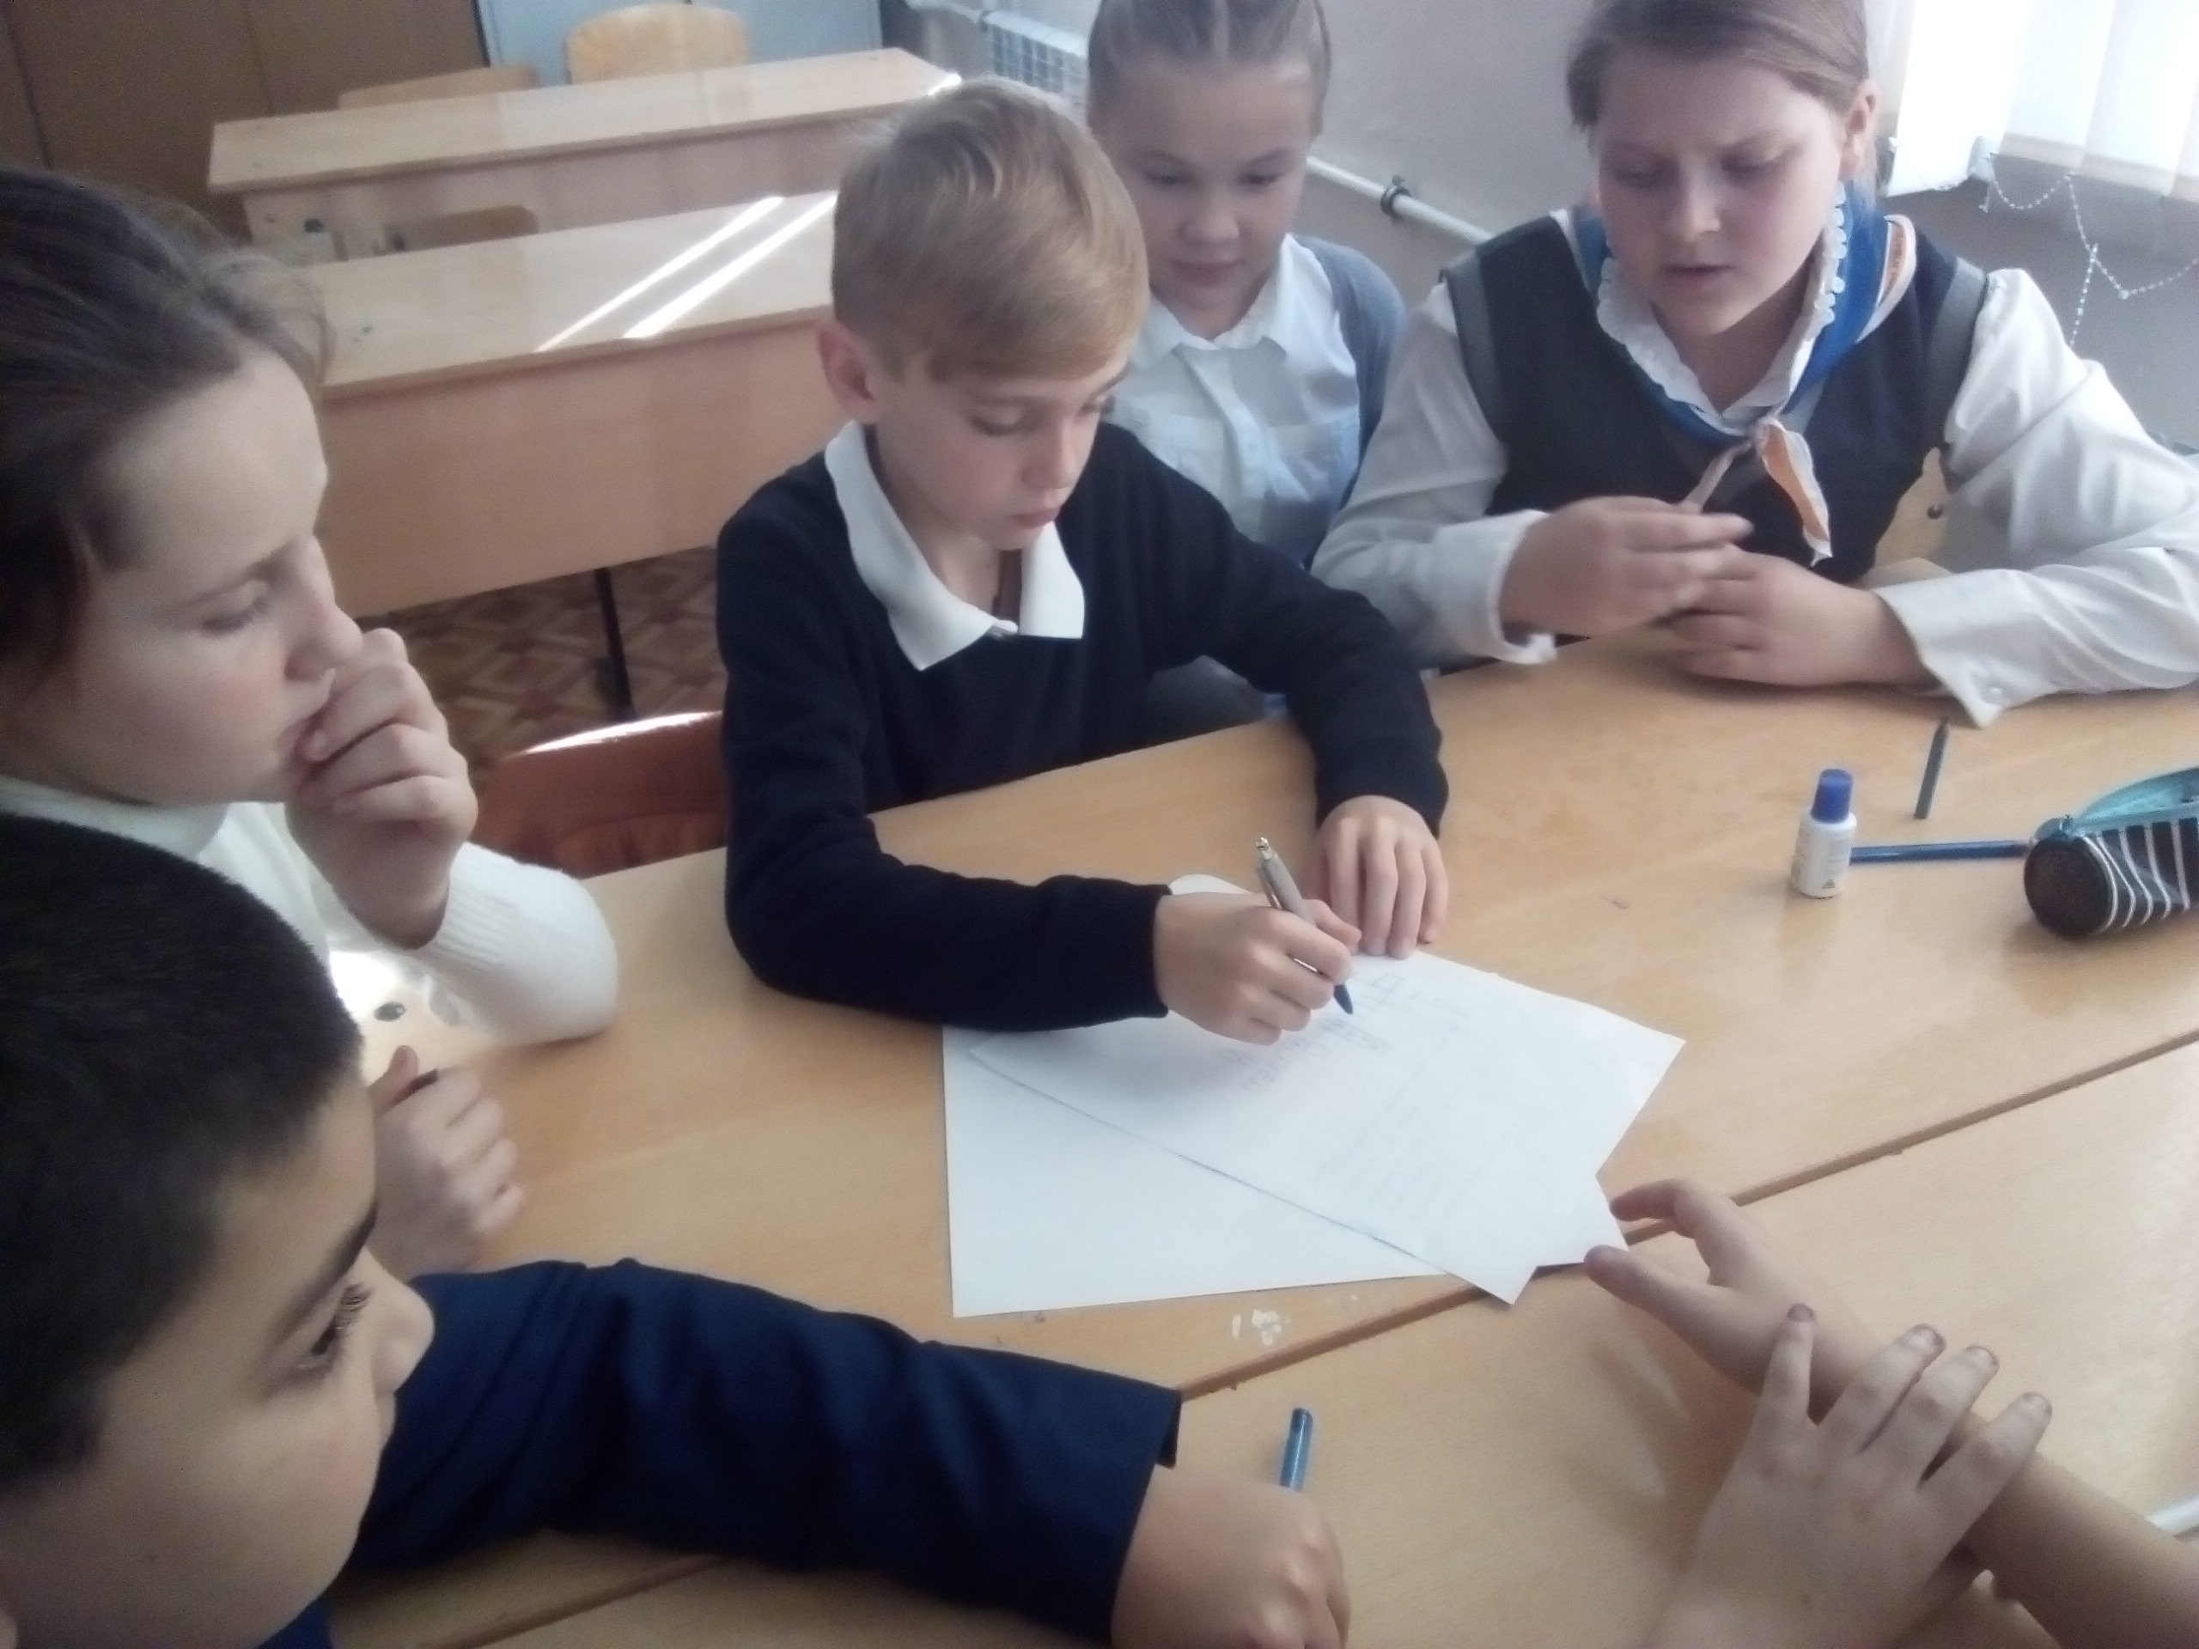
Проведение викторины по литературе в 5 классах в рамках Недели русского языка и литературы

Slide 24
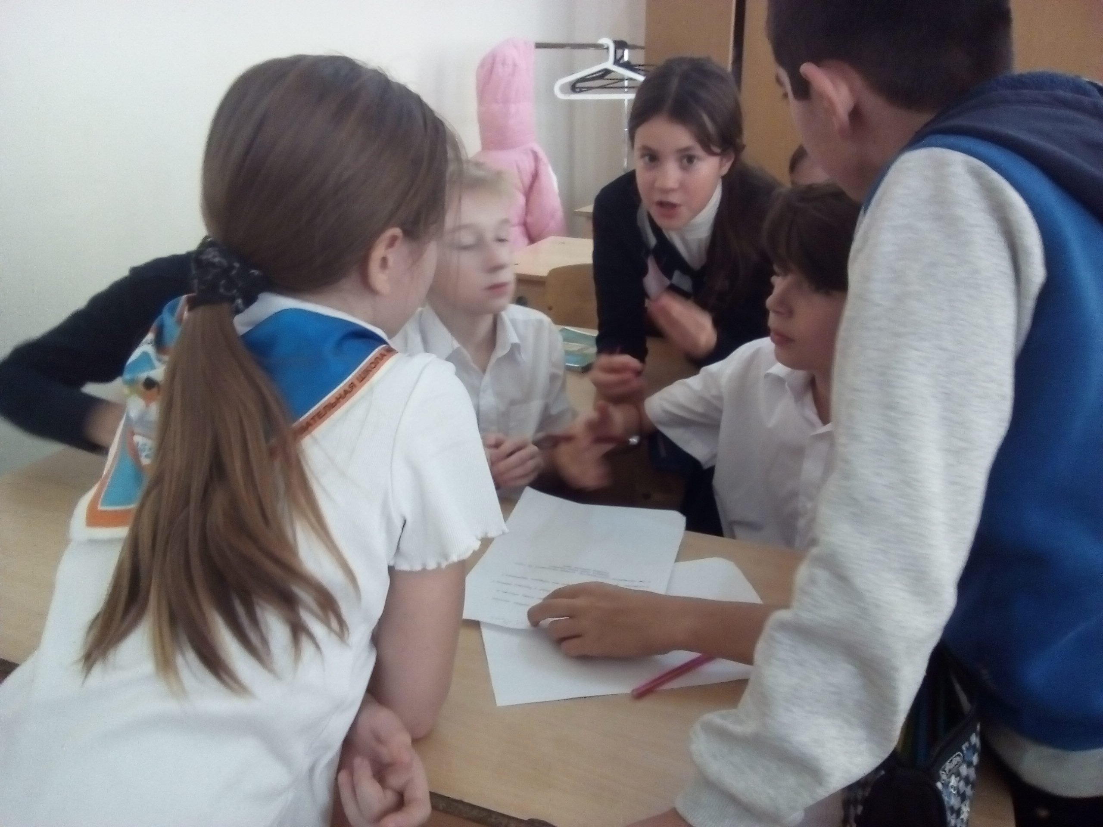
Накал страстей растет...

Slide 25

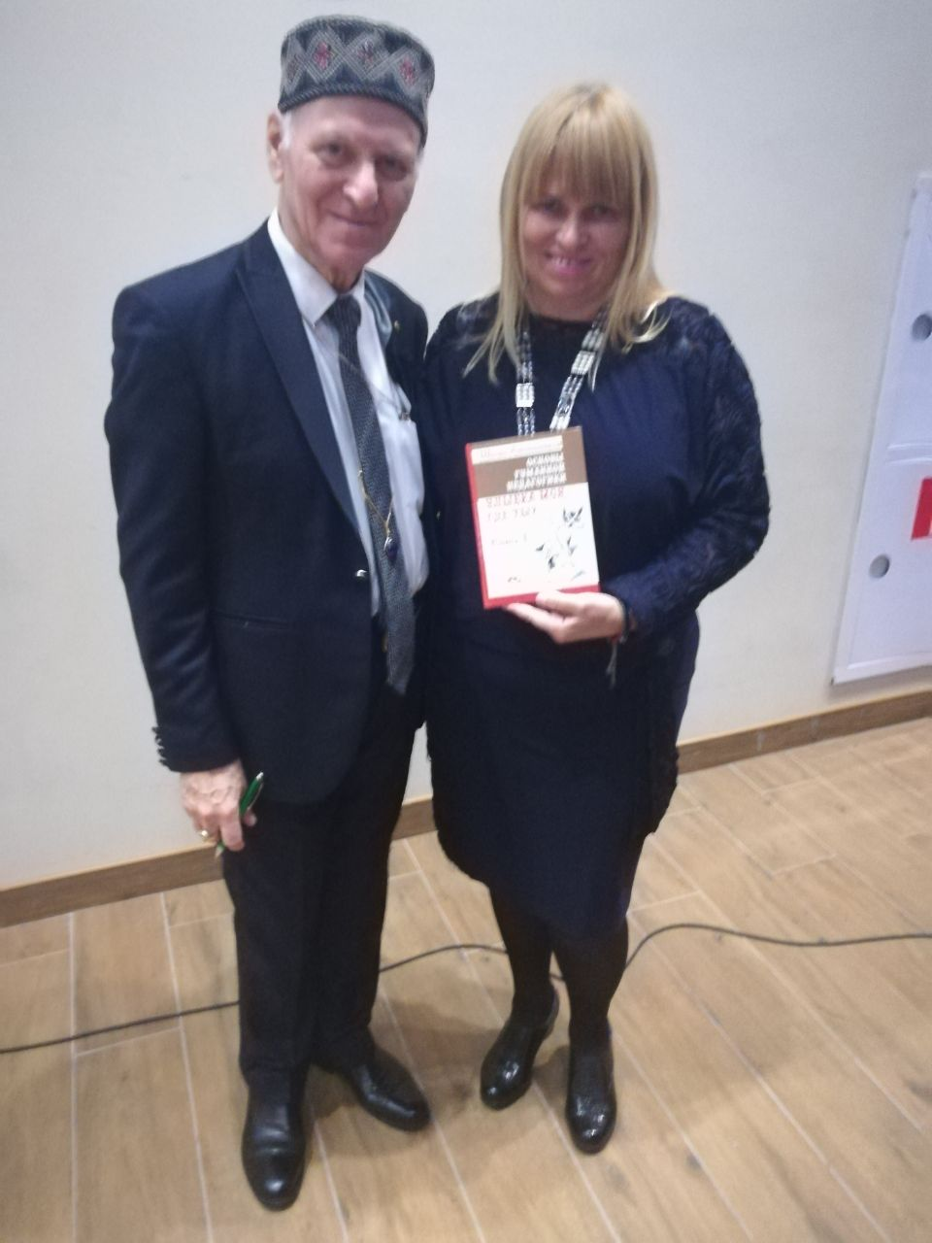

Slide 26
СПАСИБО ЗА ВНИМАНИЕ

